Slide 1
Kutasd a múltad!
Porrog, 2024. március 14.
Nübl János MNL Somogy Vármegyei Levéltára
2024

Slide 2
Tematika
időbeosztás | téma
2024.03.14. | A levéltár tevékenysége, településtörténeti kutatásmódszertan
2024.03.22. | Családtörténeti kutatásmódszertan
2024.04.05. | Iratok a családi levelesládákból
Tematika

Slide 3
MI IS AZ A LEVÉLTÁR?
„…oly hely, azaz épület, vagy terem, melyben bizonyos országot vagy hatóságot, vagy községet illető, és érdeklő oklevelek őriztetnek.”
„A maradandó értékű iratok tartós megőrzésének, levéltári feldolgozásának és rendeltetésszerű használatának biztosítása céljából létesített intézmény.”
„Történeti szempontból is becses iratok, okmányok, levelek őrzésére létesített intézmény.”

Slide 4
A LEVÉLTÁR TEVÉKENYSÉGE
A maradandó értékű iratok tartós megőrzésének, levéltári feldolgozásának és rendeltetésszerű használatának biztosítása céljából létesített intézmény.”
1995. évi LXVI. törvény (levéltári törvény)
gyűjtőterület / illetékességi terület iratkezelés ellenőrzése, iratátvétel
rendezés, selejtezés, jegyzékkészítés
feltárás, segédletkészítés, publikálás
közművelődés, levéltár-pedagógia
ügyfélszolgálat, kutatószolgálat

Slide 5
ÜGYFÉLSZOLGÁLAT
Hiteles másolatok kiadása
építéshatósági ügyek (használatbavételi engedély)
munkaidő igazolása (nyugdíjbiztosító végzi!)
iskolai végzettség igazolása
bírósági ügyek (házassági bontóperek)
ingatlan-nyilvántartási ügyek
hagyatéki ügyek (magánszemély nem kérheti!)
elektronikusan vagy papíron kérvényezhető

Slide 6
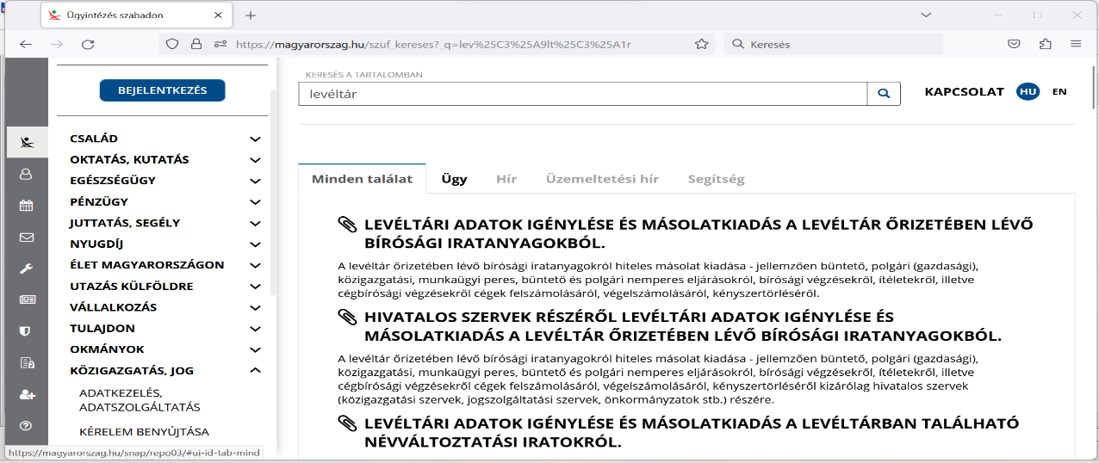
ÜGYFÉLSZOLGÁLAT (Ügyfélkapu - Közigazgatás, jog aloldal)

Slide 7
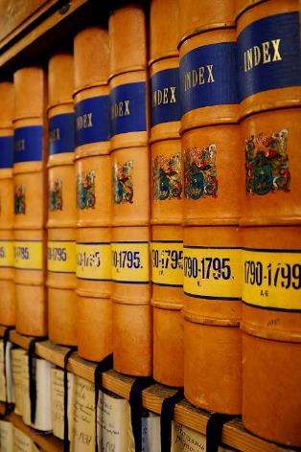
A KEZDETEK
1723. évi LXXIII. törvény: a vármegyéknek kötelező megyei székházat építeni többek között „levéltáruk s okleveleik megőrzése” céljából
1729. évi XIII. törvény: évenkénti iratátadás, az eredeti iratok elvitelének tilalma, a megyei tisztségviselők közügyeket érintő iratainak leadása

Slide 8
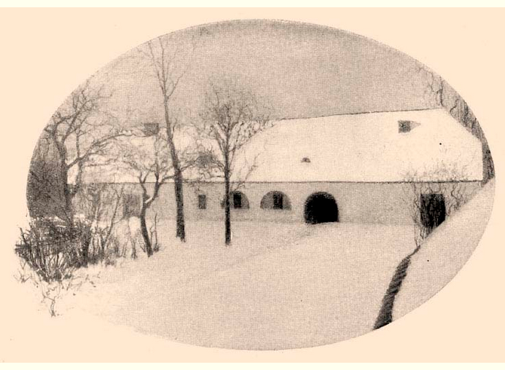
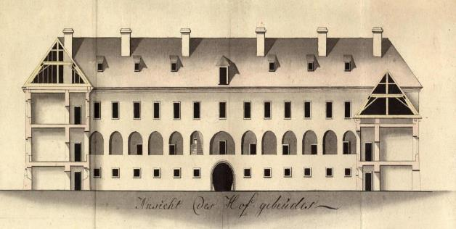
Tapsonytól Kaposvárig

Slide 9
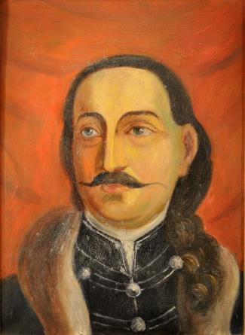
Somogy vármegye levéltára 1849-ig
Tallián János főjegyző, alispán
1773: harmadik megyei főjegyző alkalmazása
Árvay József, az első somogyi levéltáros (1790-1792)
rendezés, lajstromozás - Bezerédy Pál az 1830-as években

Slide 10
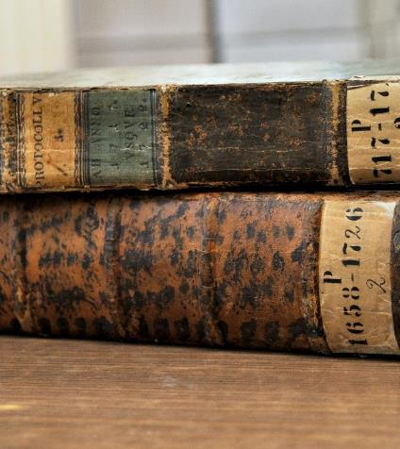
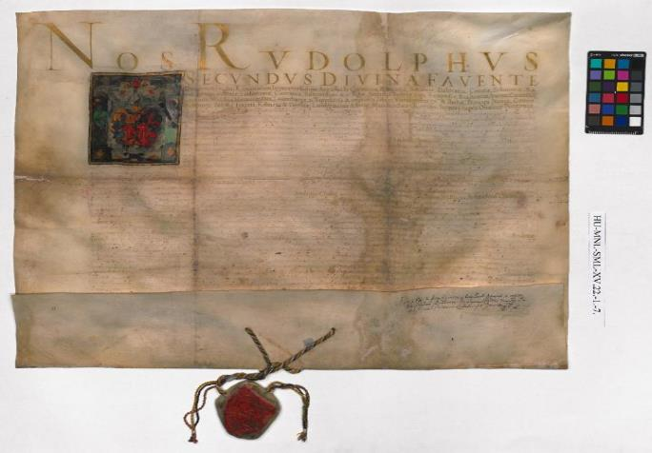
Közgyűlési jegyzőkönyvek, Armálisok (Wokich Pál címeres levele, 1597 (Fejes László fotói)

Slide 11
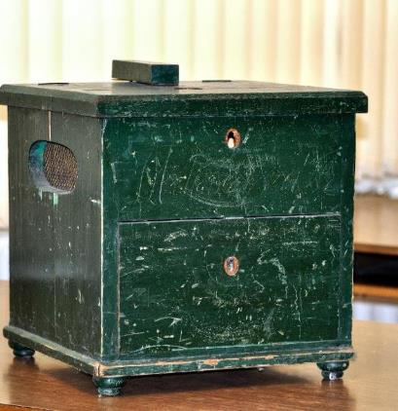
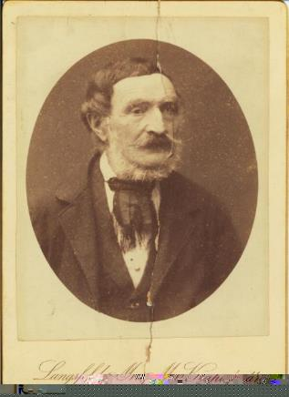
A 19. század második felének levéltárosai
Nagy Lajos (1860–1863 és 1865–1890), Dr. Roboz Zoltán (1890–1905)

Slide 12
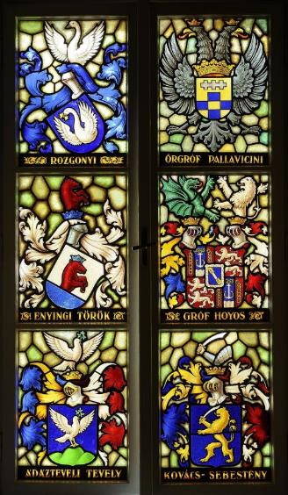
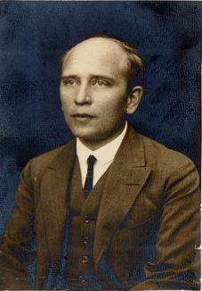
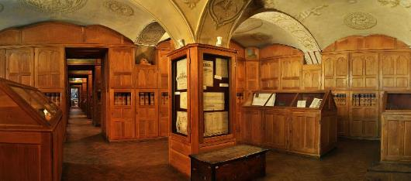
A 20. század első fele - dr. Molnár István (1913-1949)

Slide 13
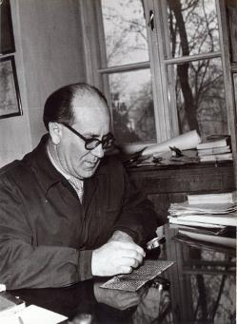
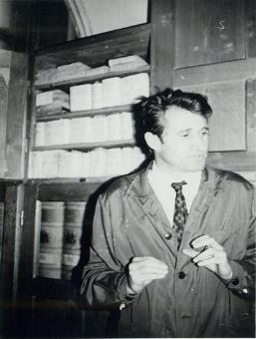
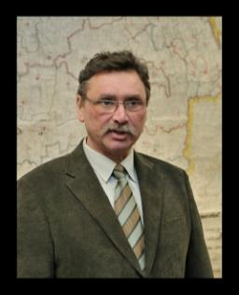
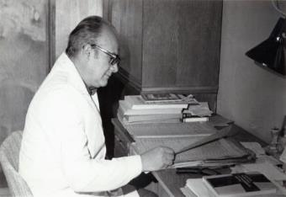
1949-től napjainkig: dr. Kanyar József, dr. Andrássy Antal, dr. Szili Ferenc, dr. Bősze Sándor

Slide 14
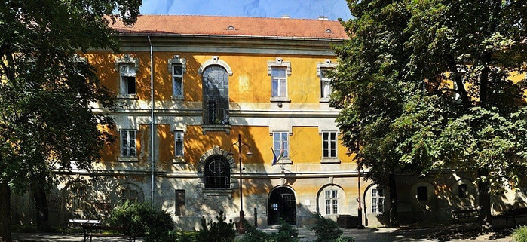
A régi épület

Slide 15
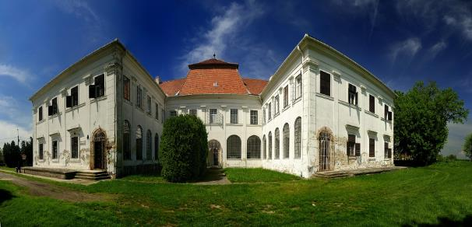
A nagyberki fióklevéltár

Slide 16
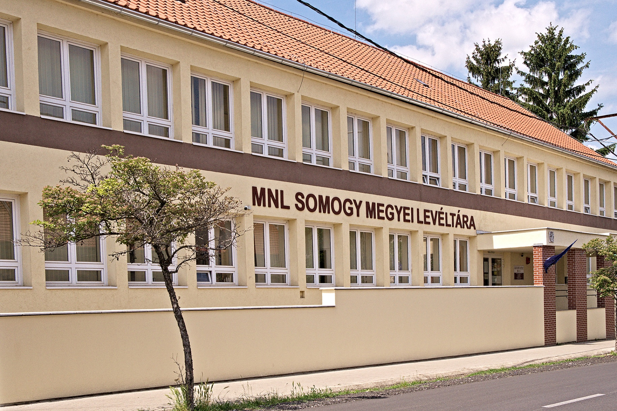
A levéltár új épülete – Kaposvár, Bartók Béla utca 8-10.

Slide 17
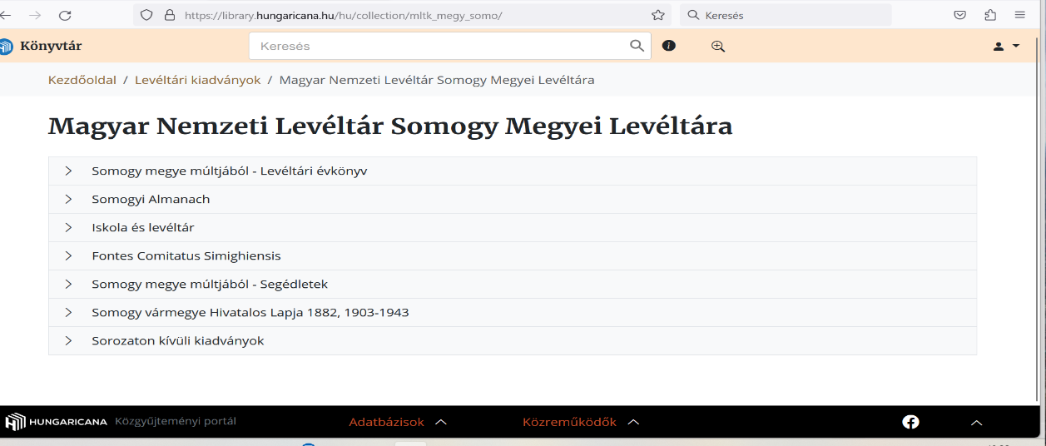
Levéltárunk kiadványai az interneten www.hungaricana.hu

Slide 18
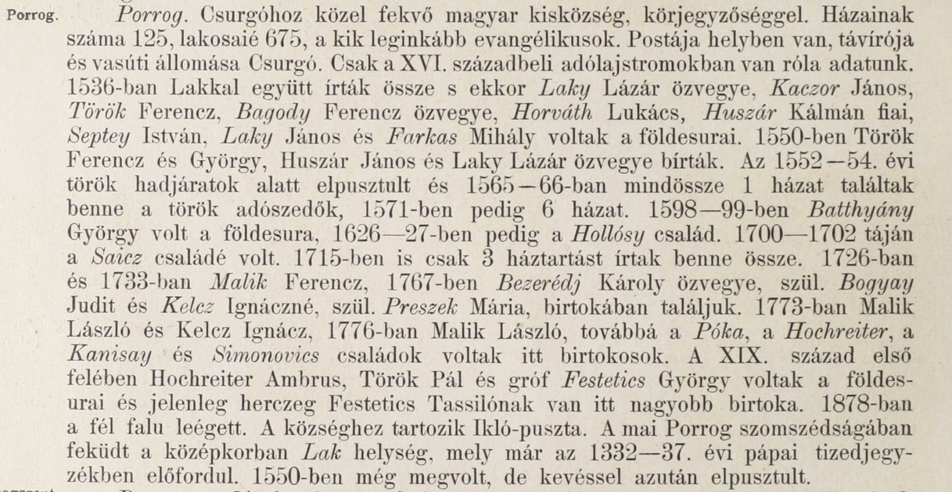
Könyvek Somogyról az interneten https://adt.arcanum.com/hu/ - Somogy vármegye (Csánki-féle)

Slide 19
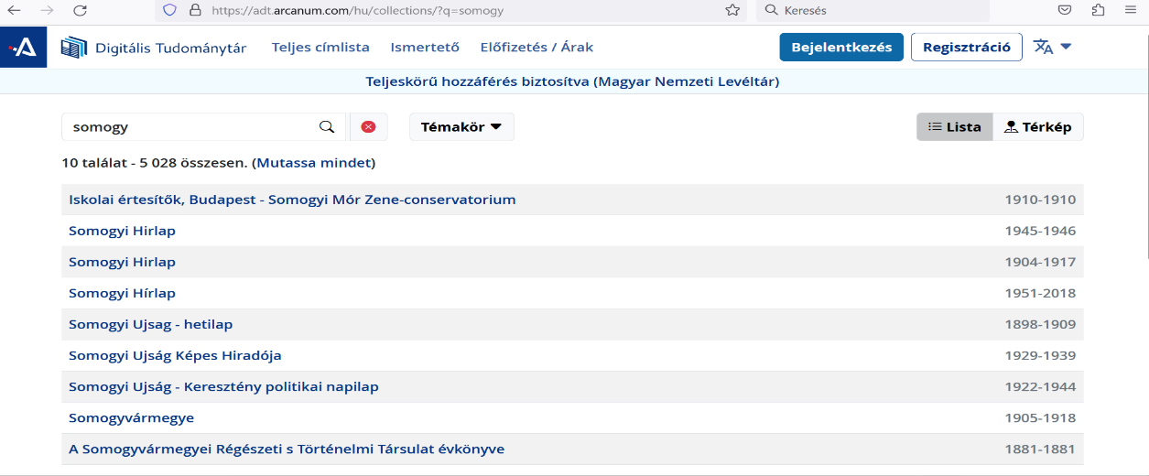
Somogyi sajtótermékek az interneten https://adt.arcanum.com/hu/

Slide 20
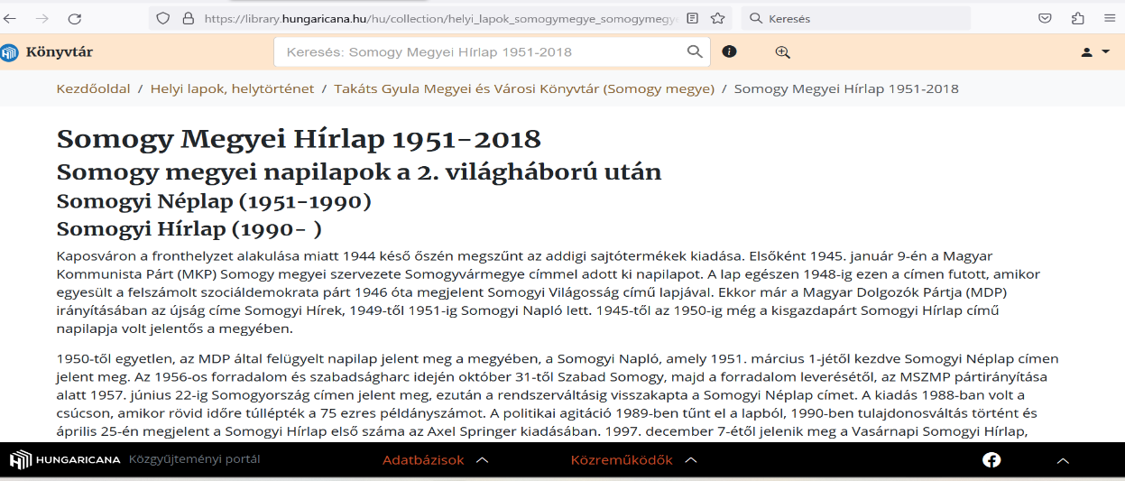
A Somogyi Néplap és a Somogyi Hírlap az interneten

Slide 21
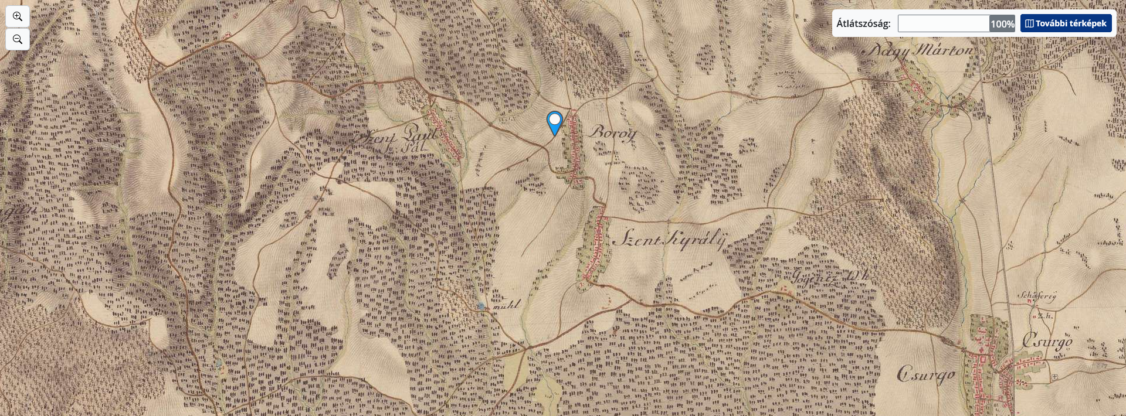
Térképek az interneten, az első katonai felmérés (1782–1785) https://maps.arcanum.com/hu/map

Slide 22
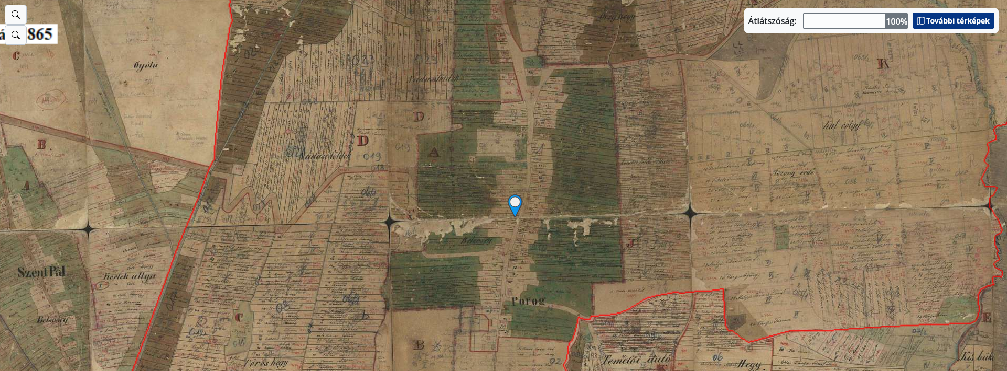
Térképek az interneten, kataszteri térkép 1865-ből https://maps.arcanum.com/hu/

Slide 23
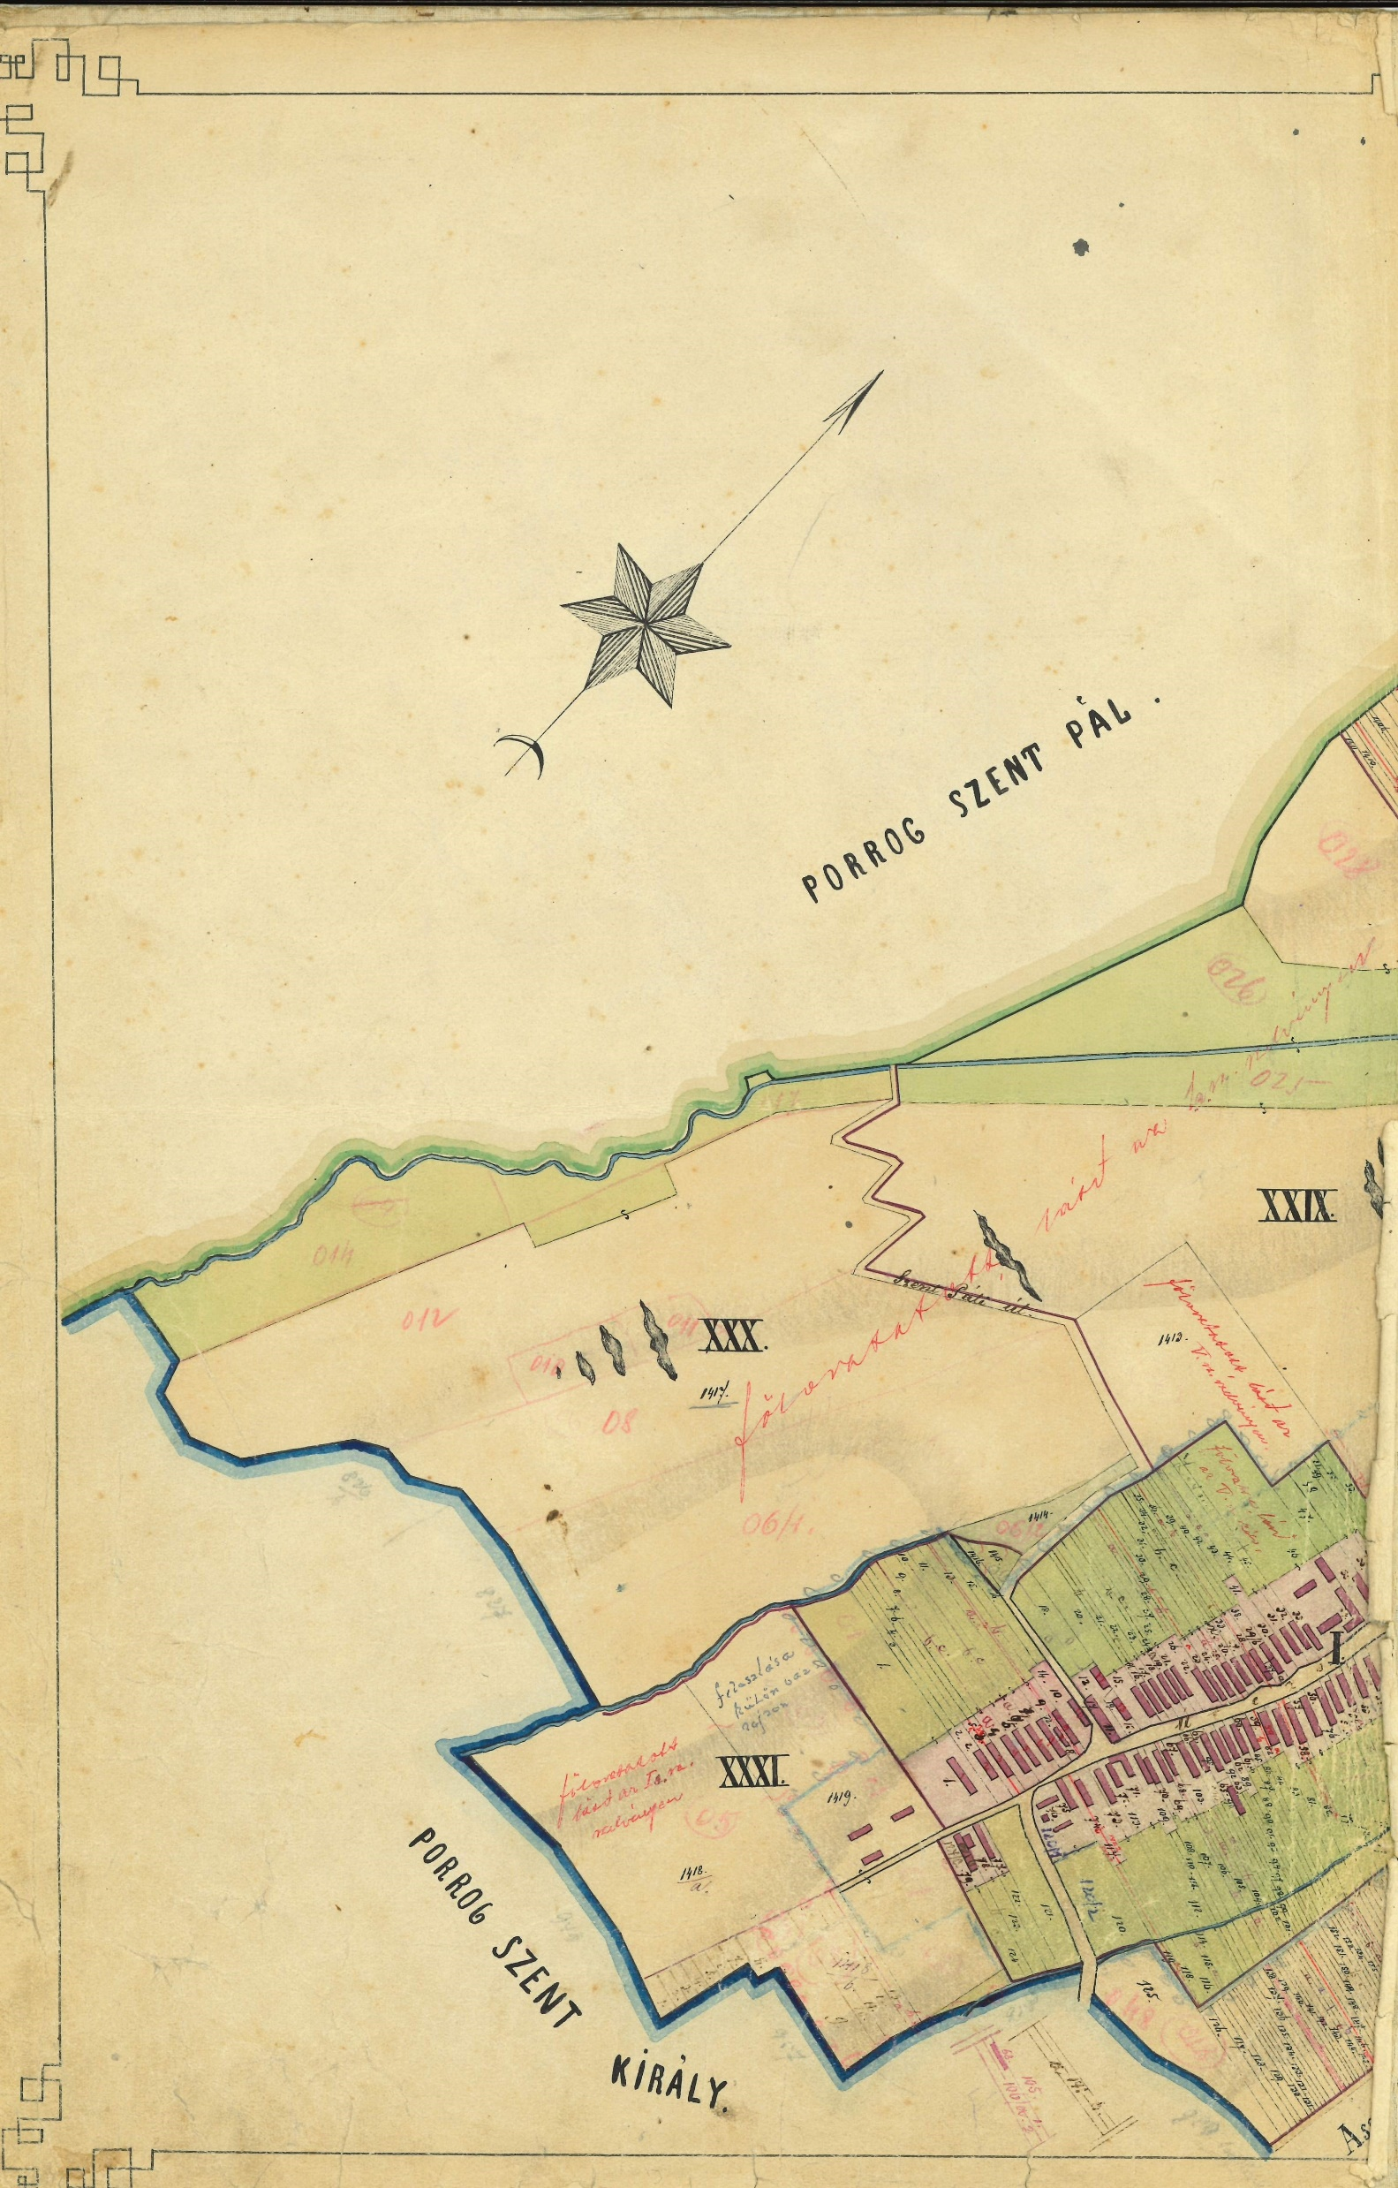
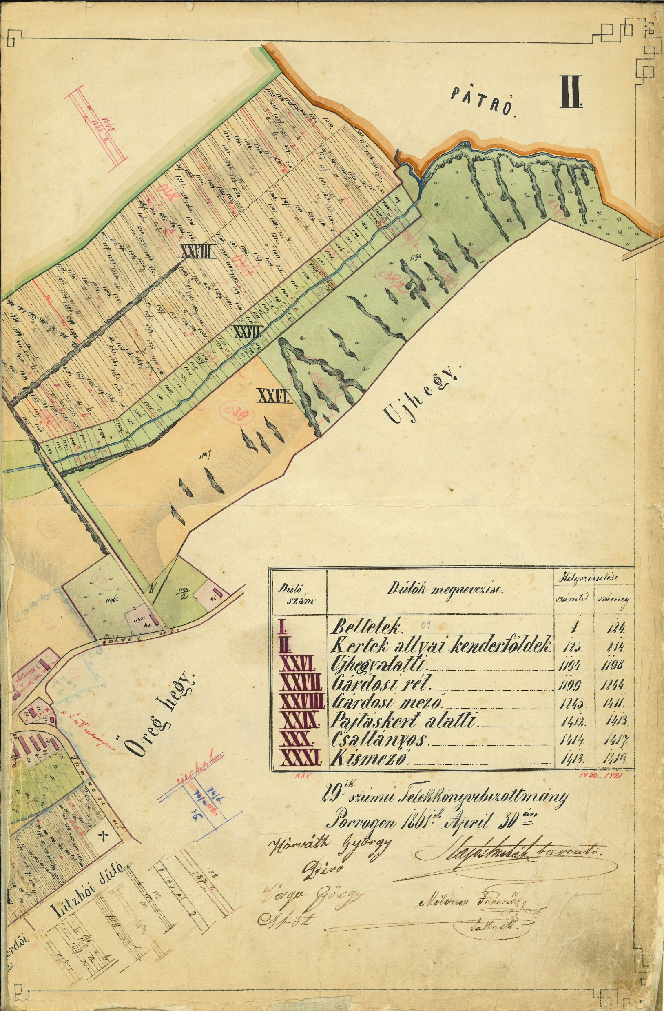
Kutatás a levéltárban, levéltári irattípusok, Porrog telekkönyvi térképe 1861-ből

Slide 24
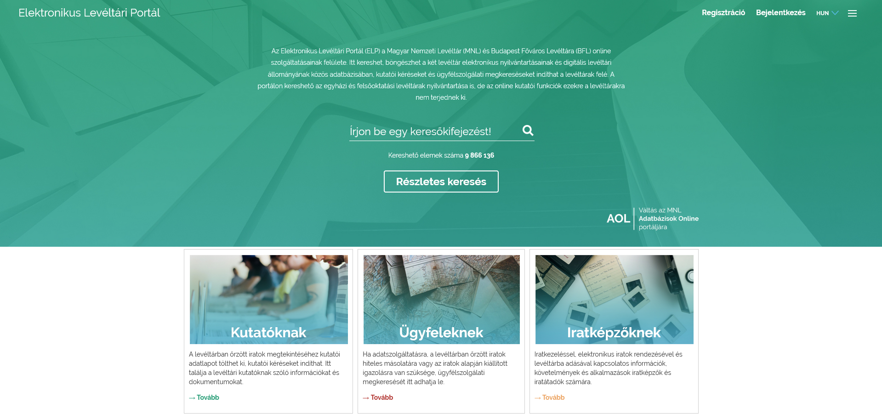
Kutatás a levéltárban – www.eleveltar.hu

Slide 25
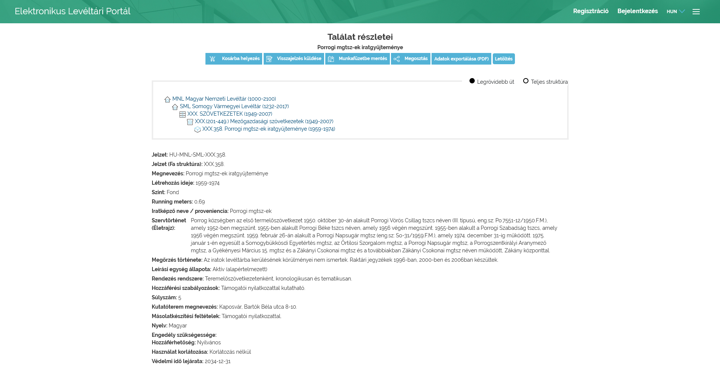
Kutatás a levéltárban – www.eleveltar.hu

Slide 26
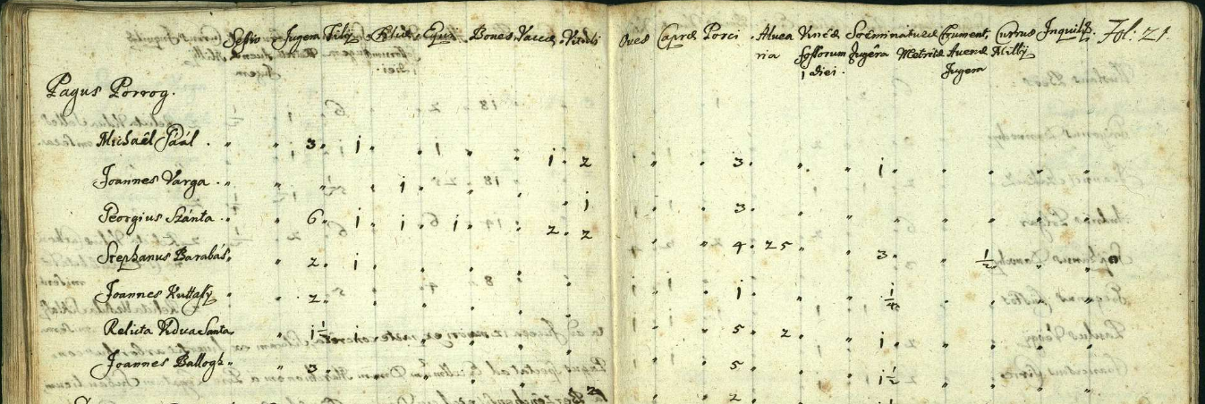
archives.hungaricana.hu/hu/urbarium/view/hu_mnl_ol_e156_a_fasc047
1695. évi országos összeírás – Porrog
Paál Mihály, Varga János, Sánta György, Barabás István,
Kutassy János, özvegy Sántáné, Balogh János

Slide 27
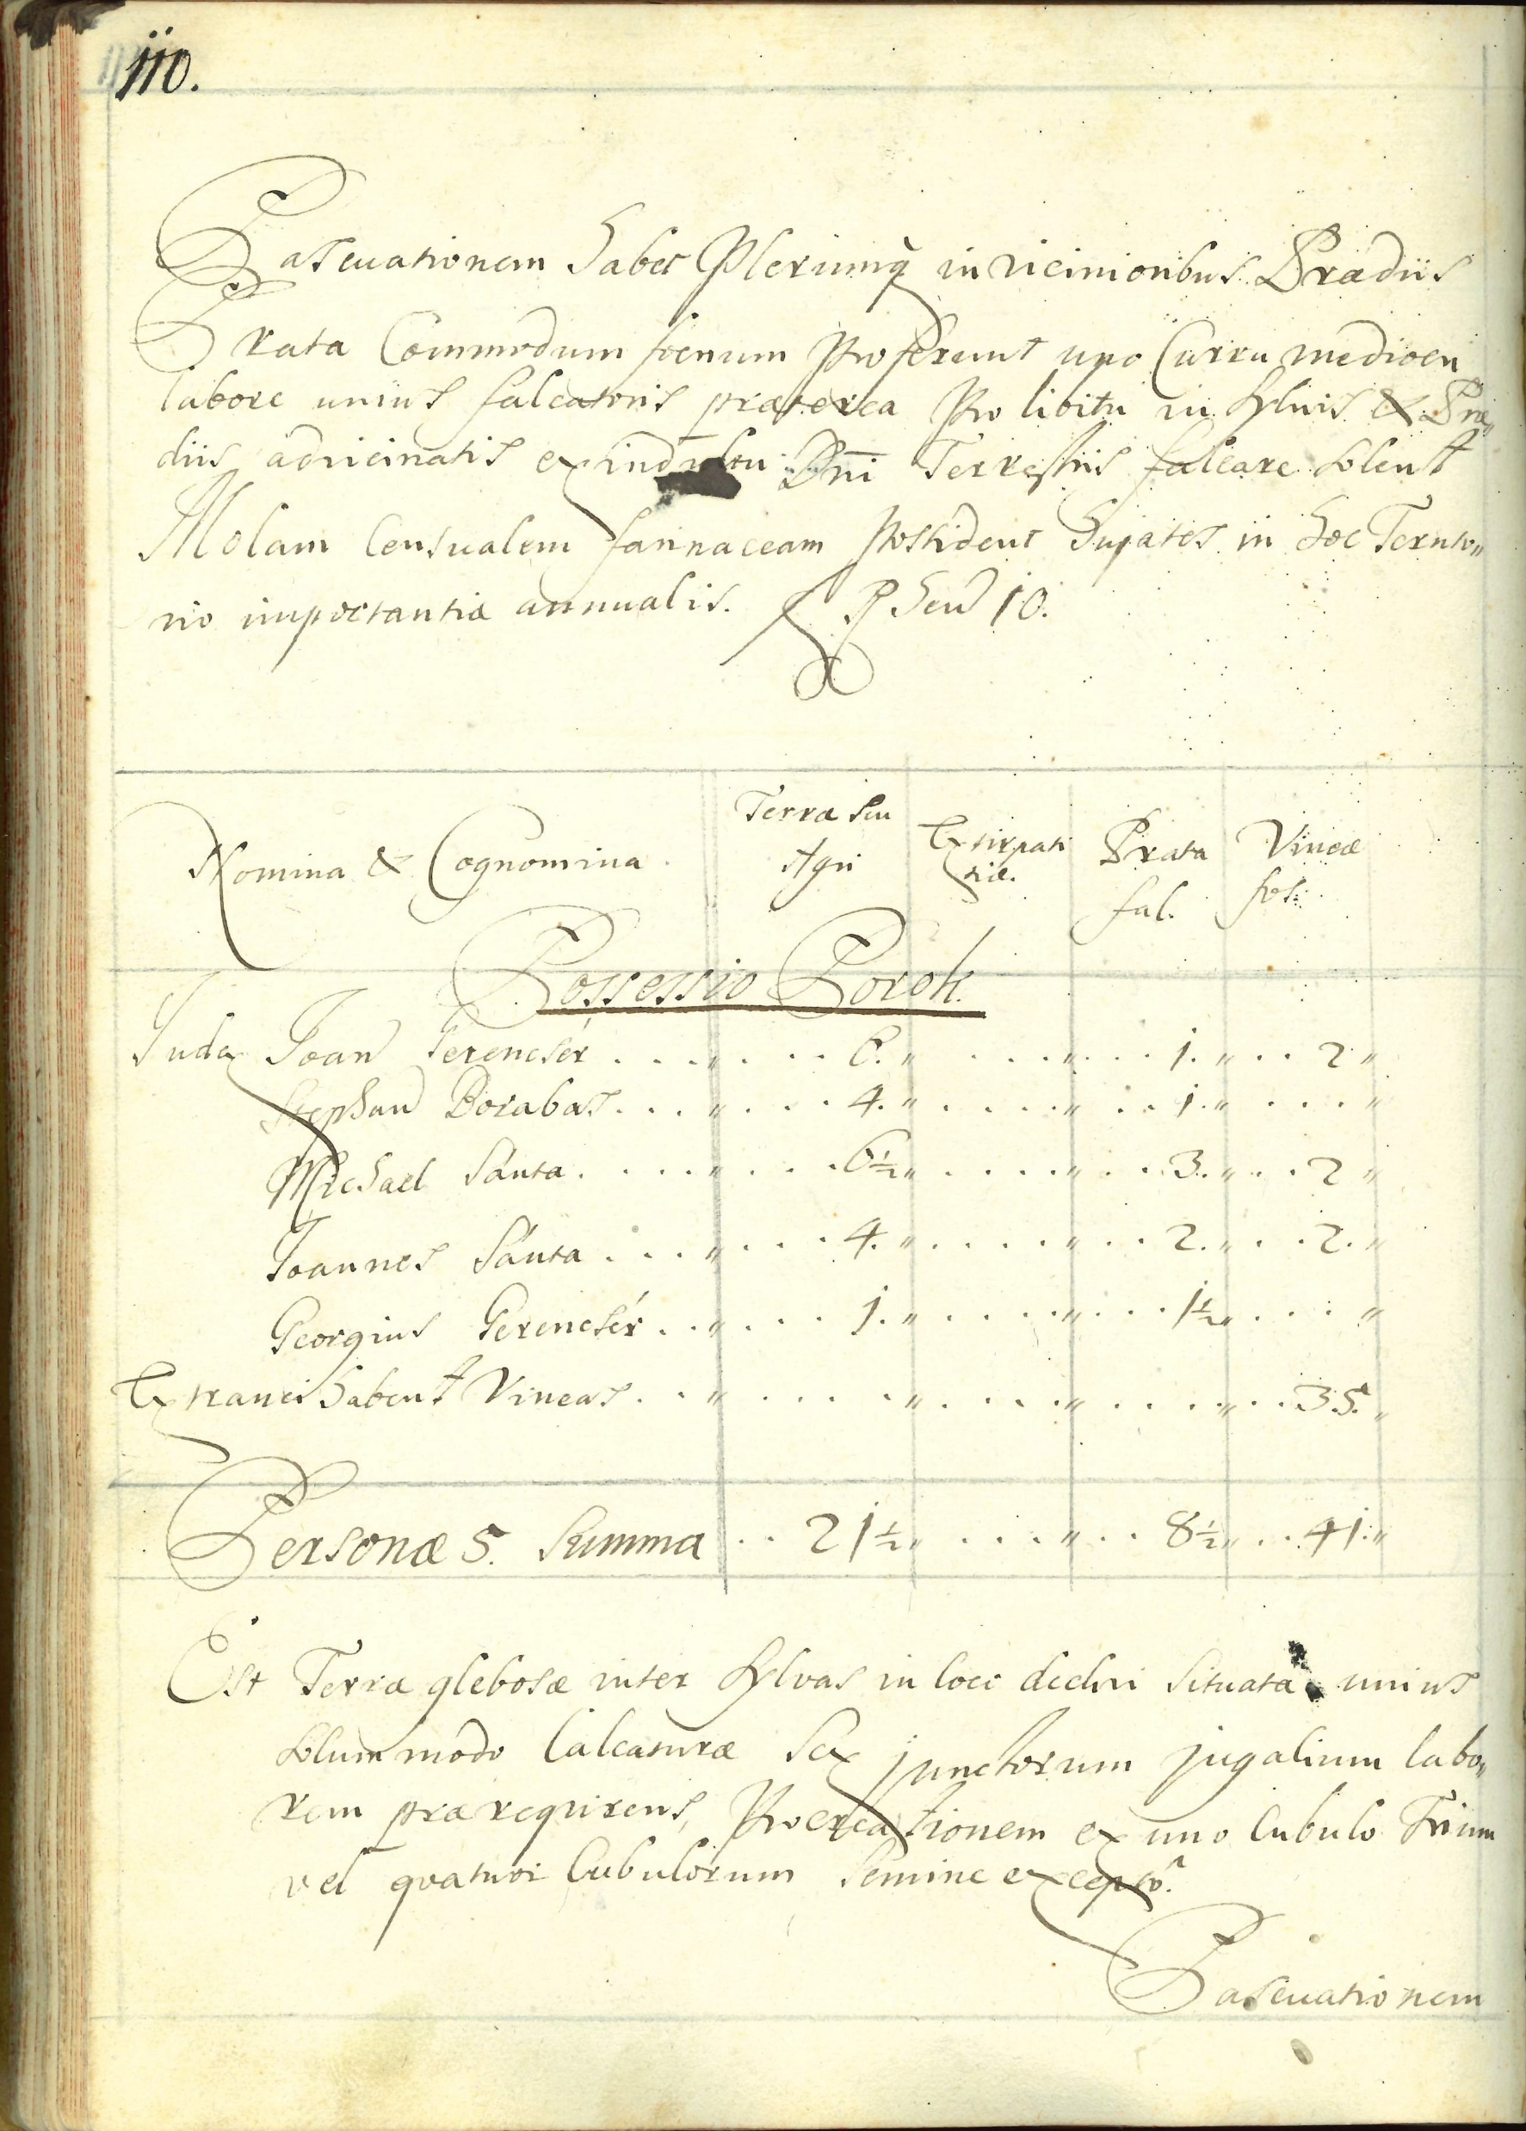
adatbazisokonline.mnl.gov.hu/adatbazis/az-1720_-evi-orszagos-osszeiras
1720. évi országos összeírás – Porrog
Gerencsér János
Barabás István
Sánta Mihály
Sánta János
Gerencsér György

Slide 28
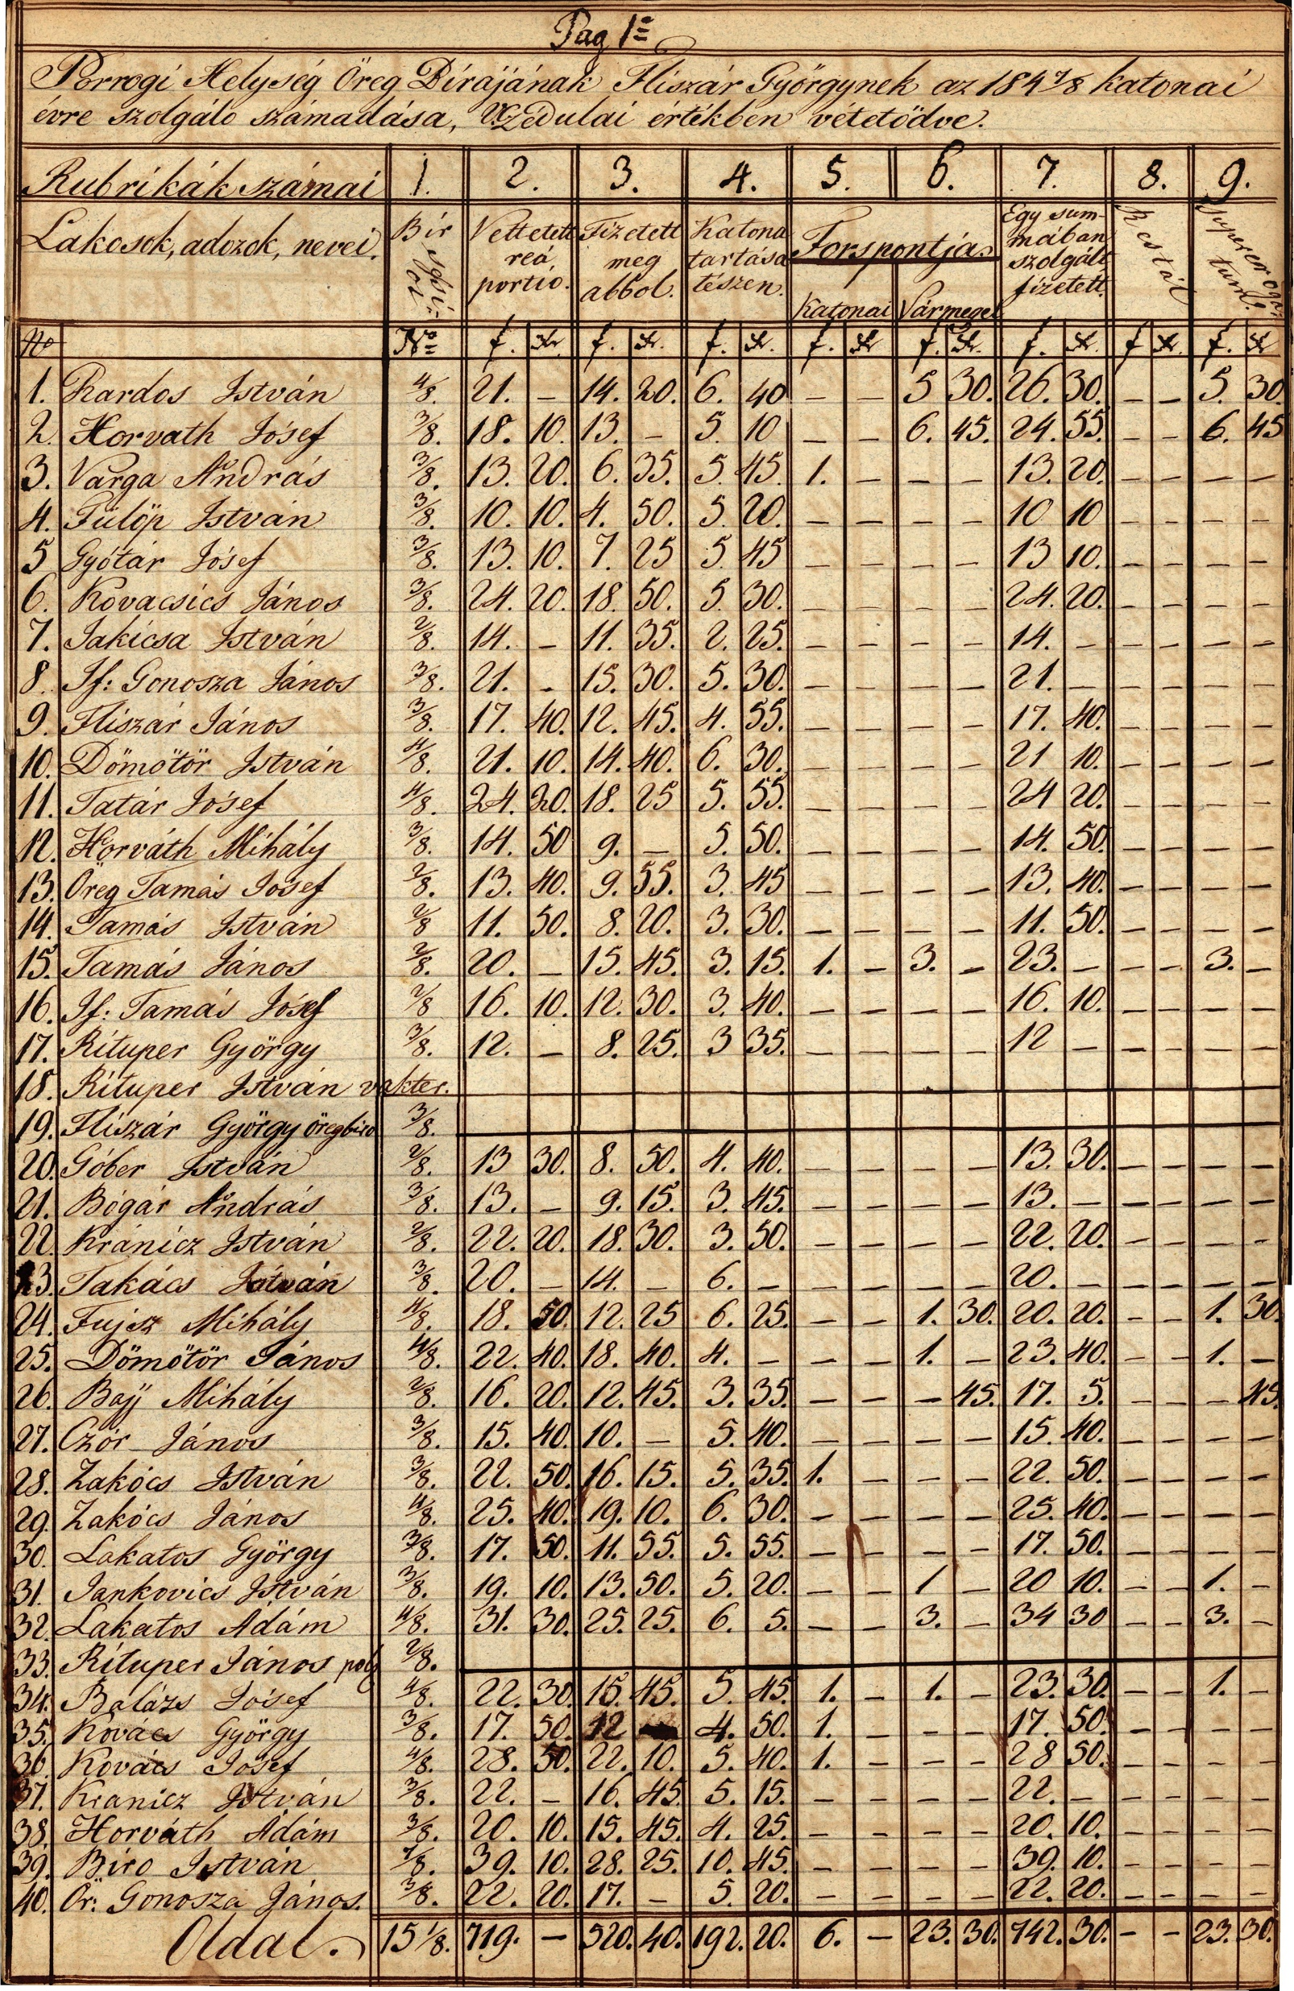
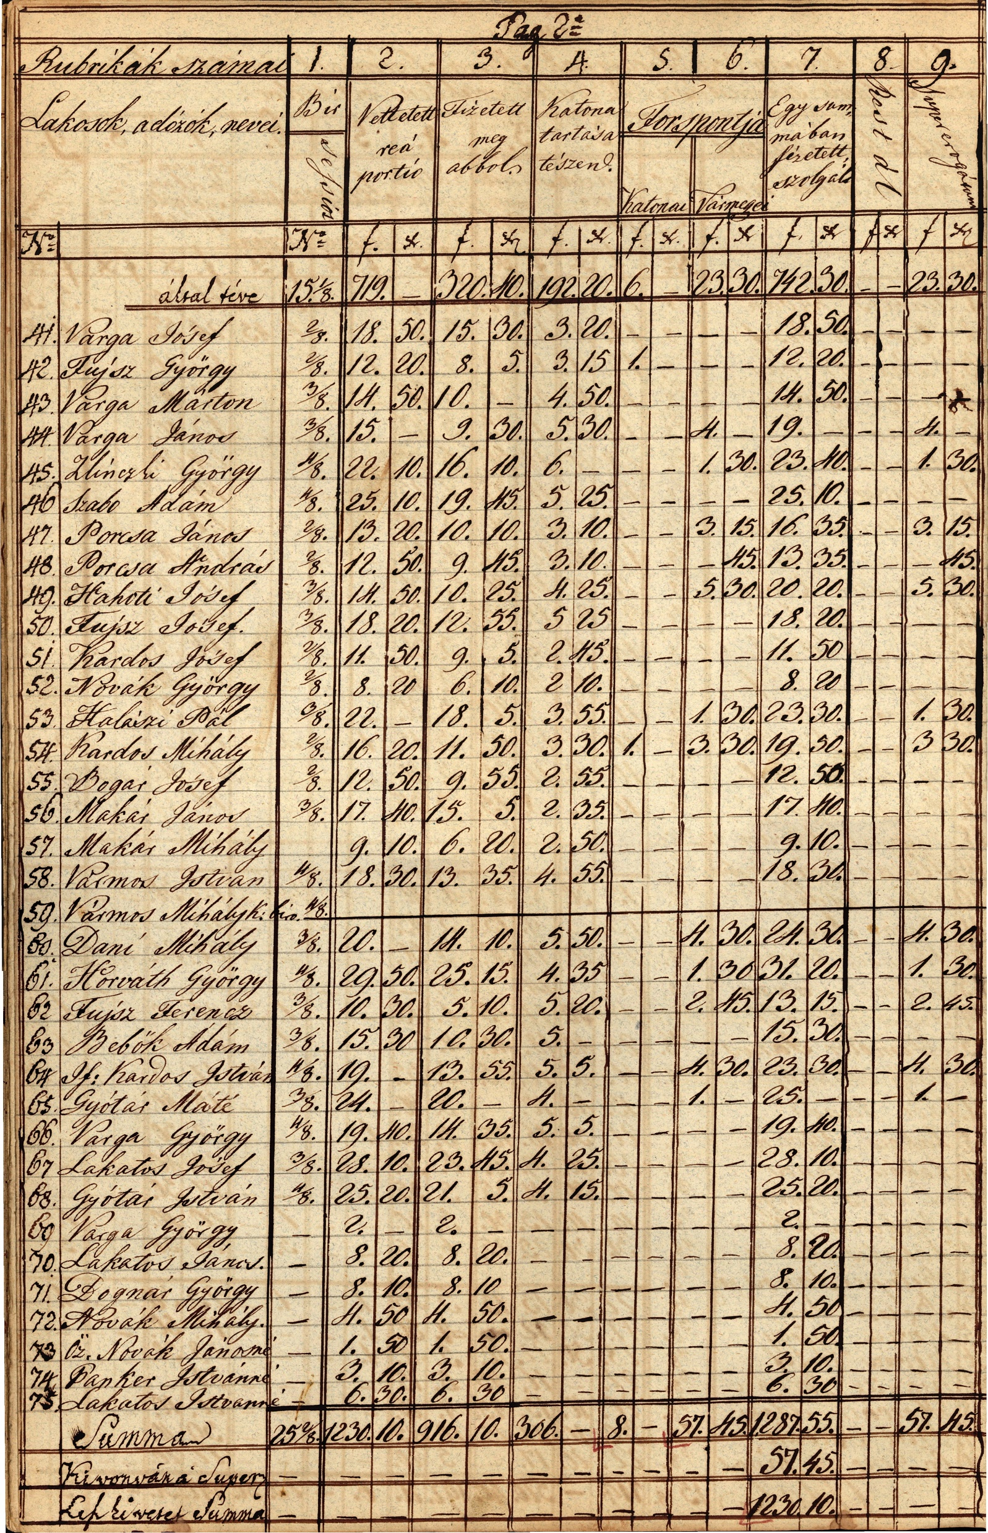
Kutatás a levéltárban, levéltári irattípusok, községbírói számadások. Porrog, 1847/1848.

Slide 29
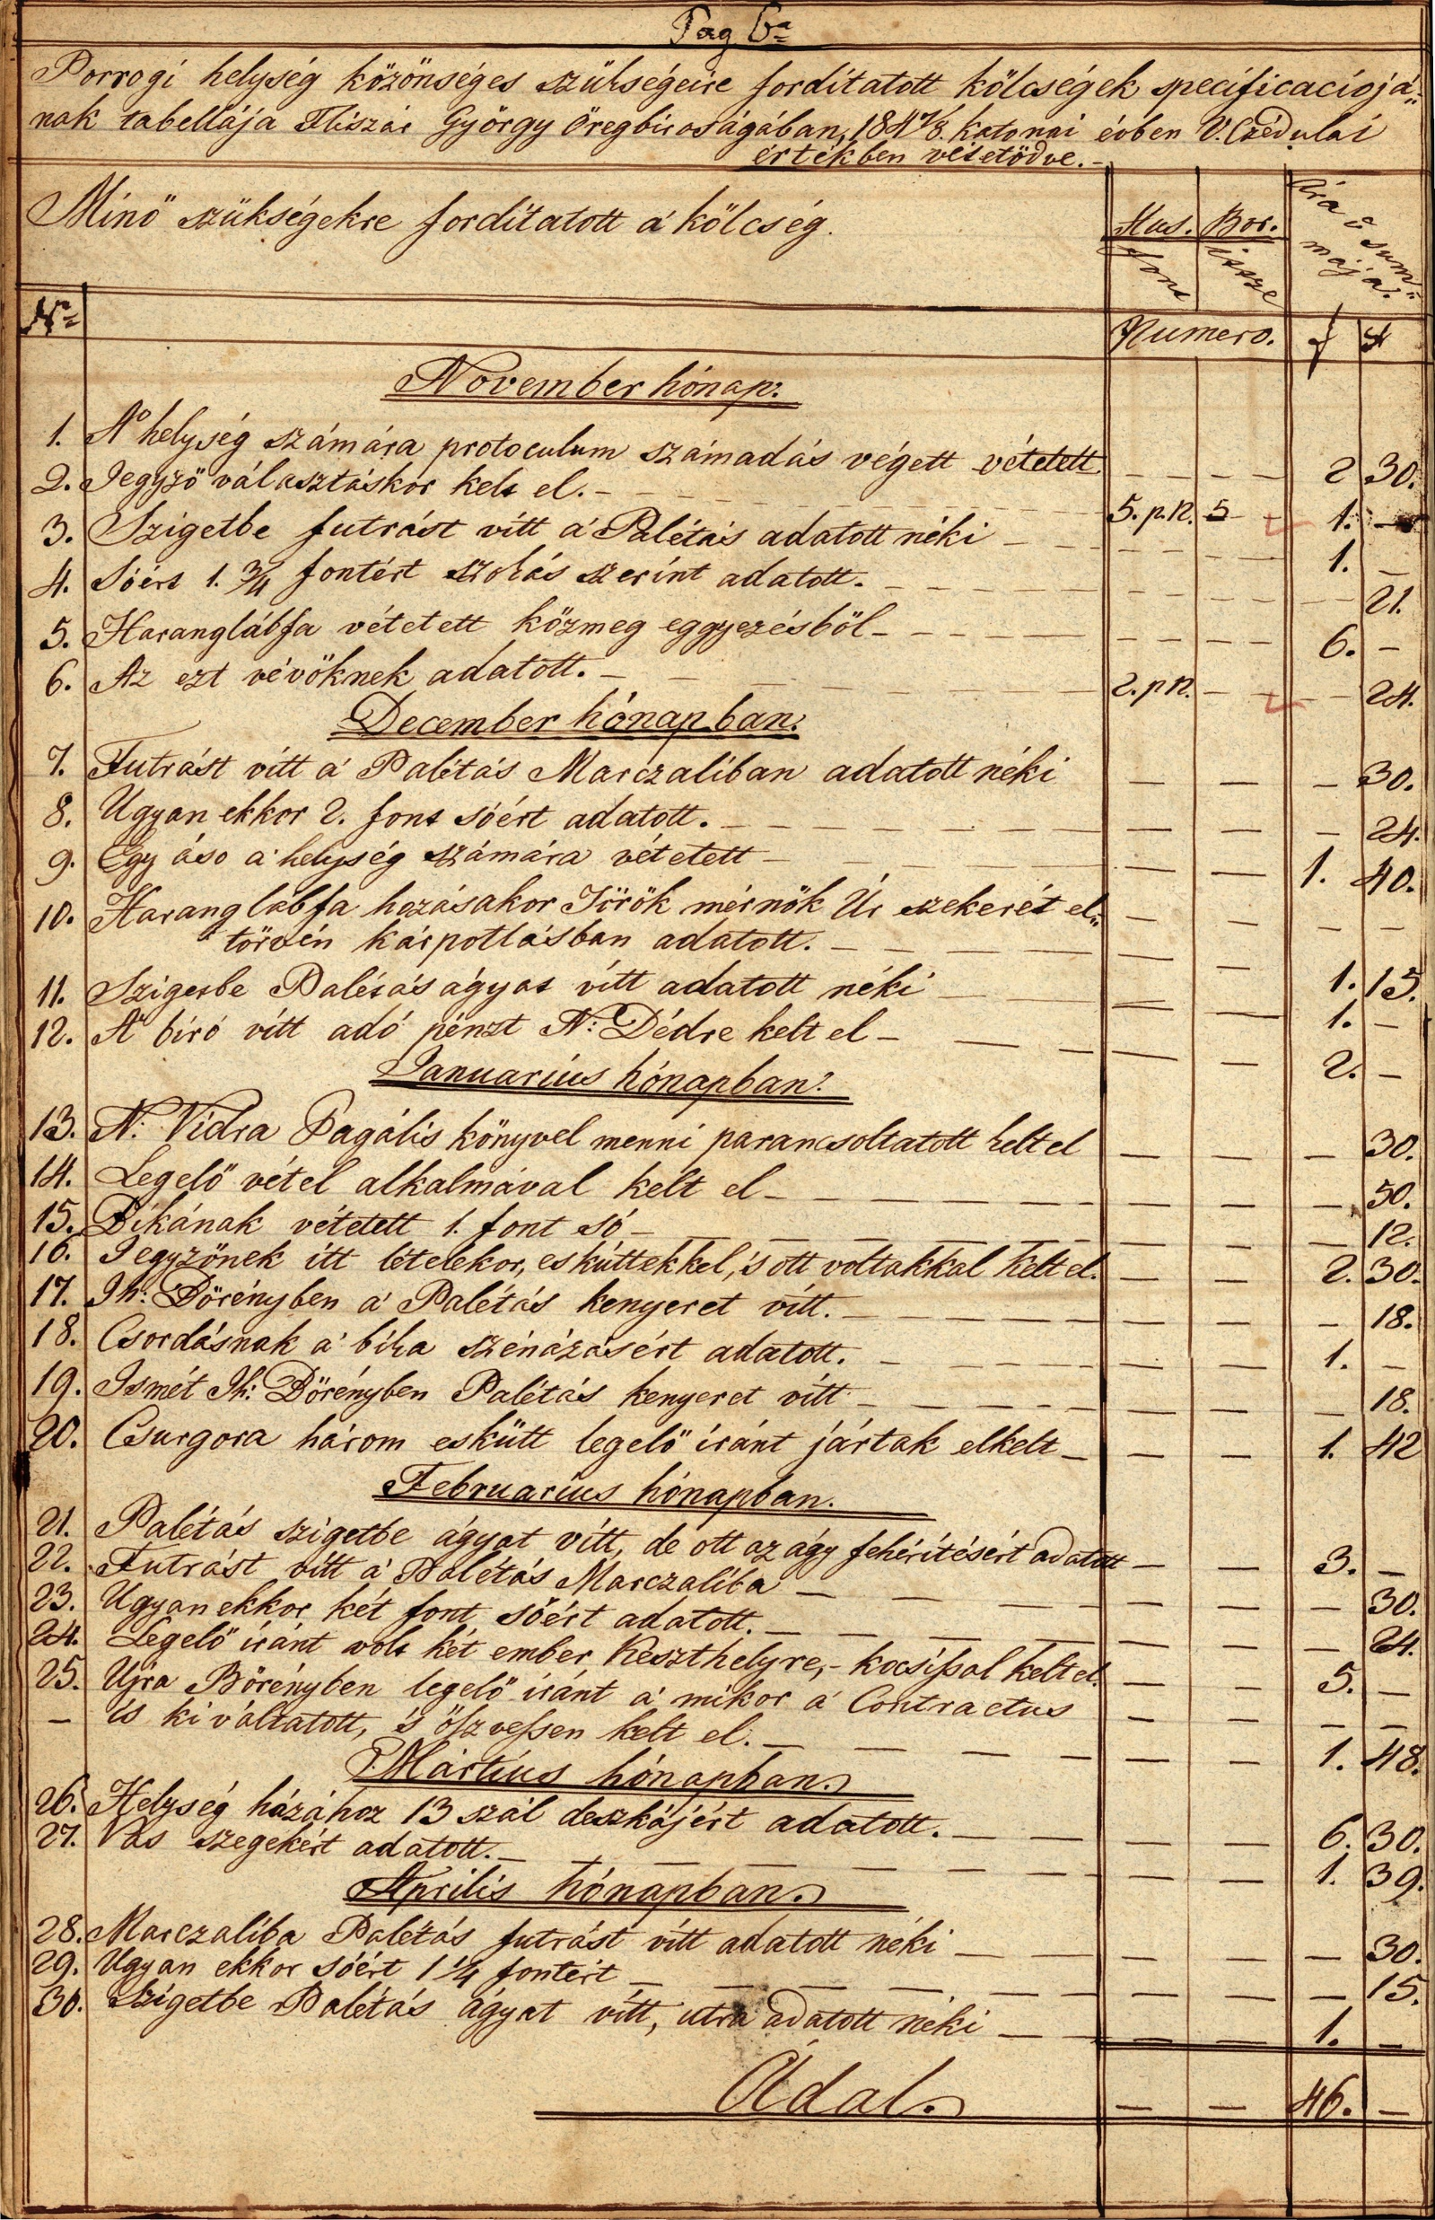
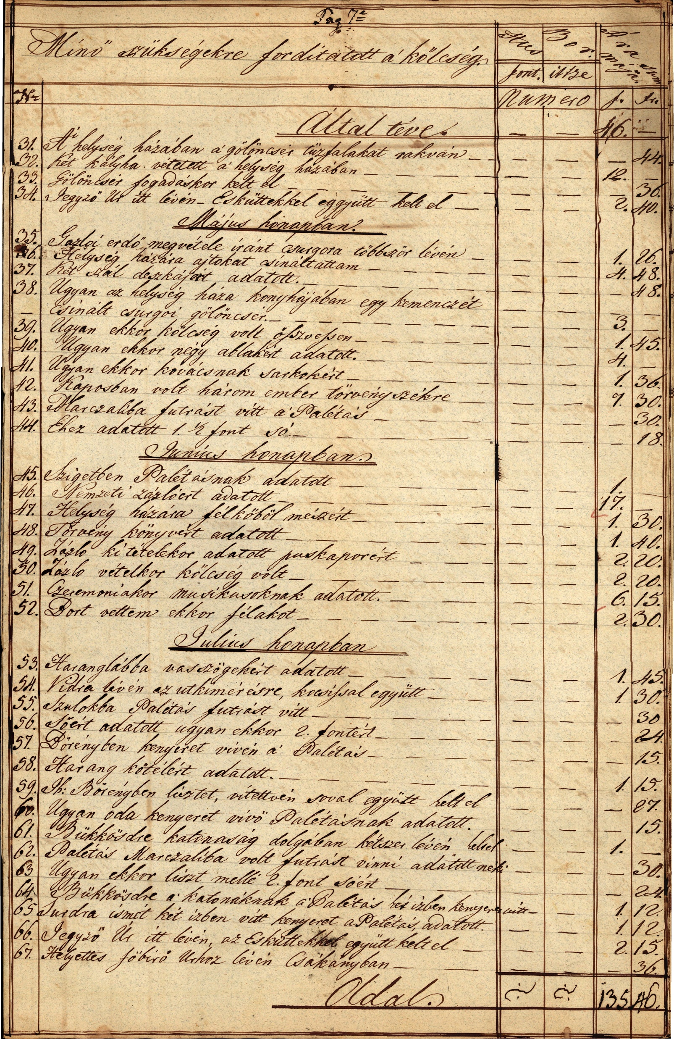
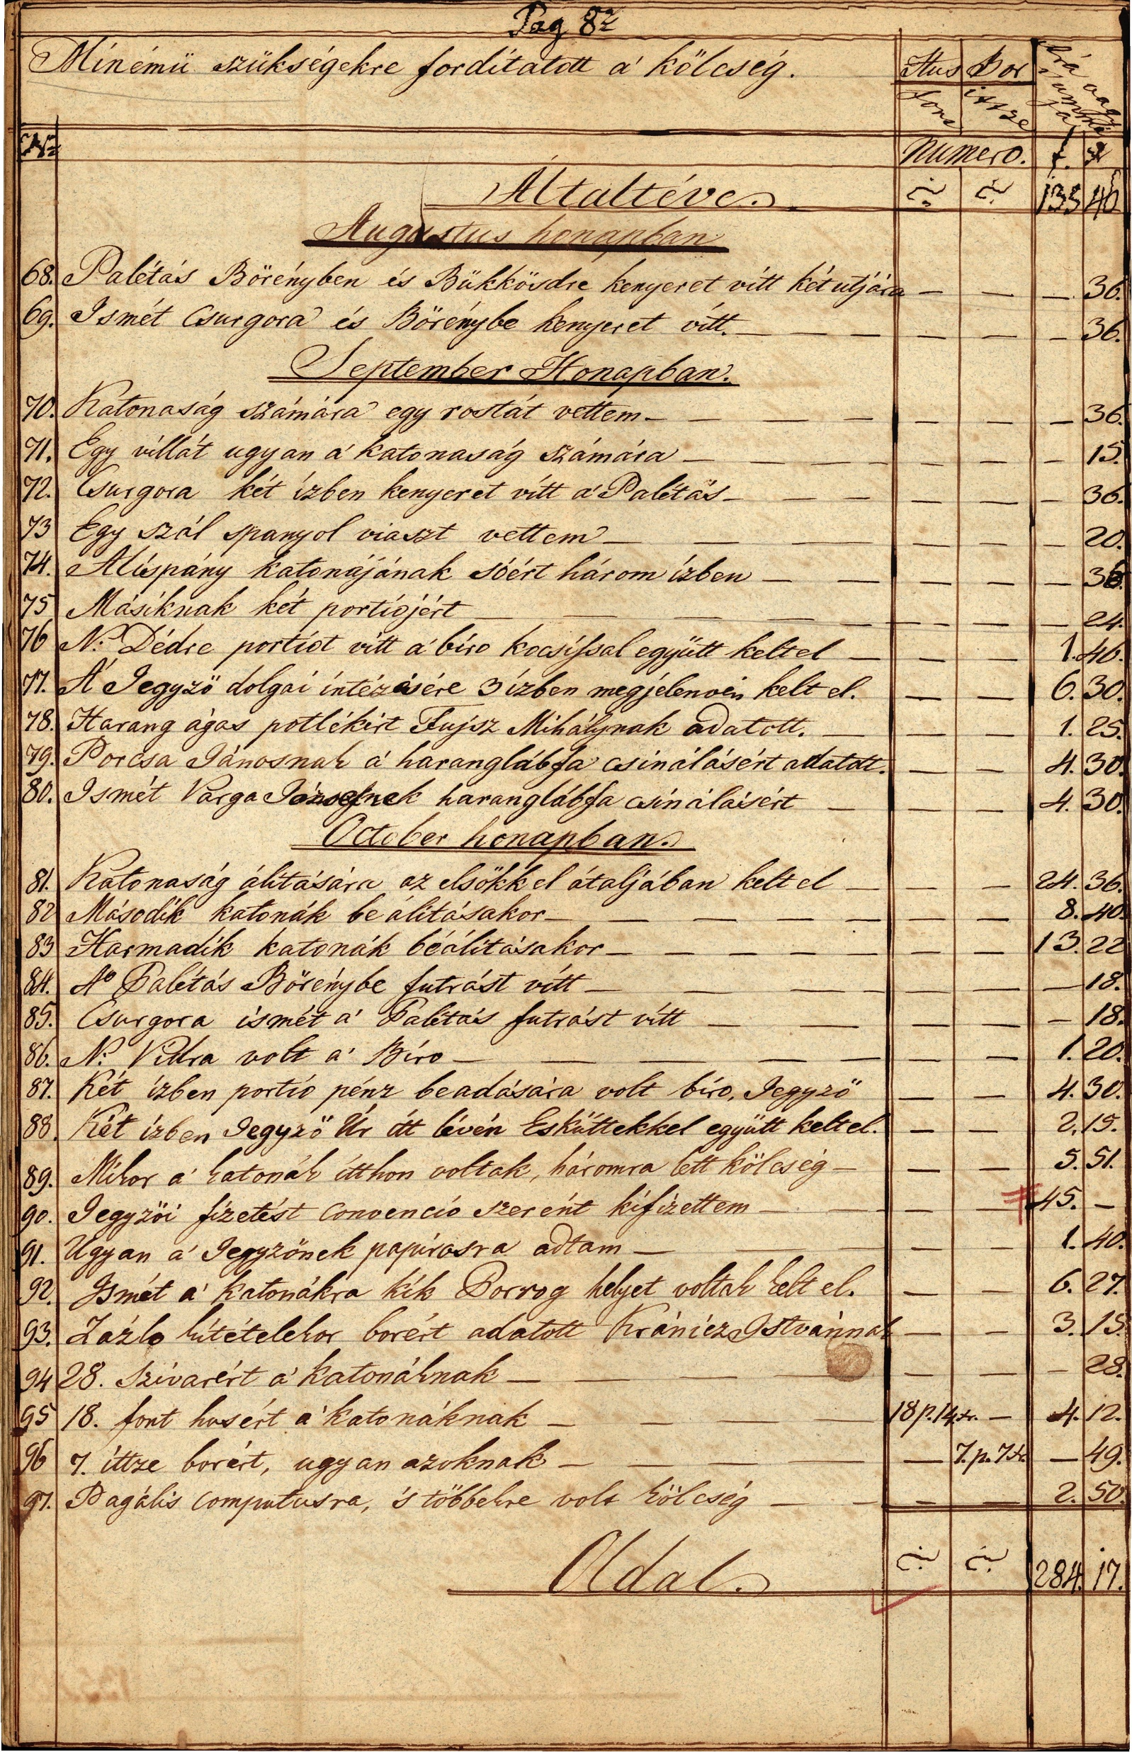
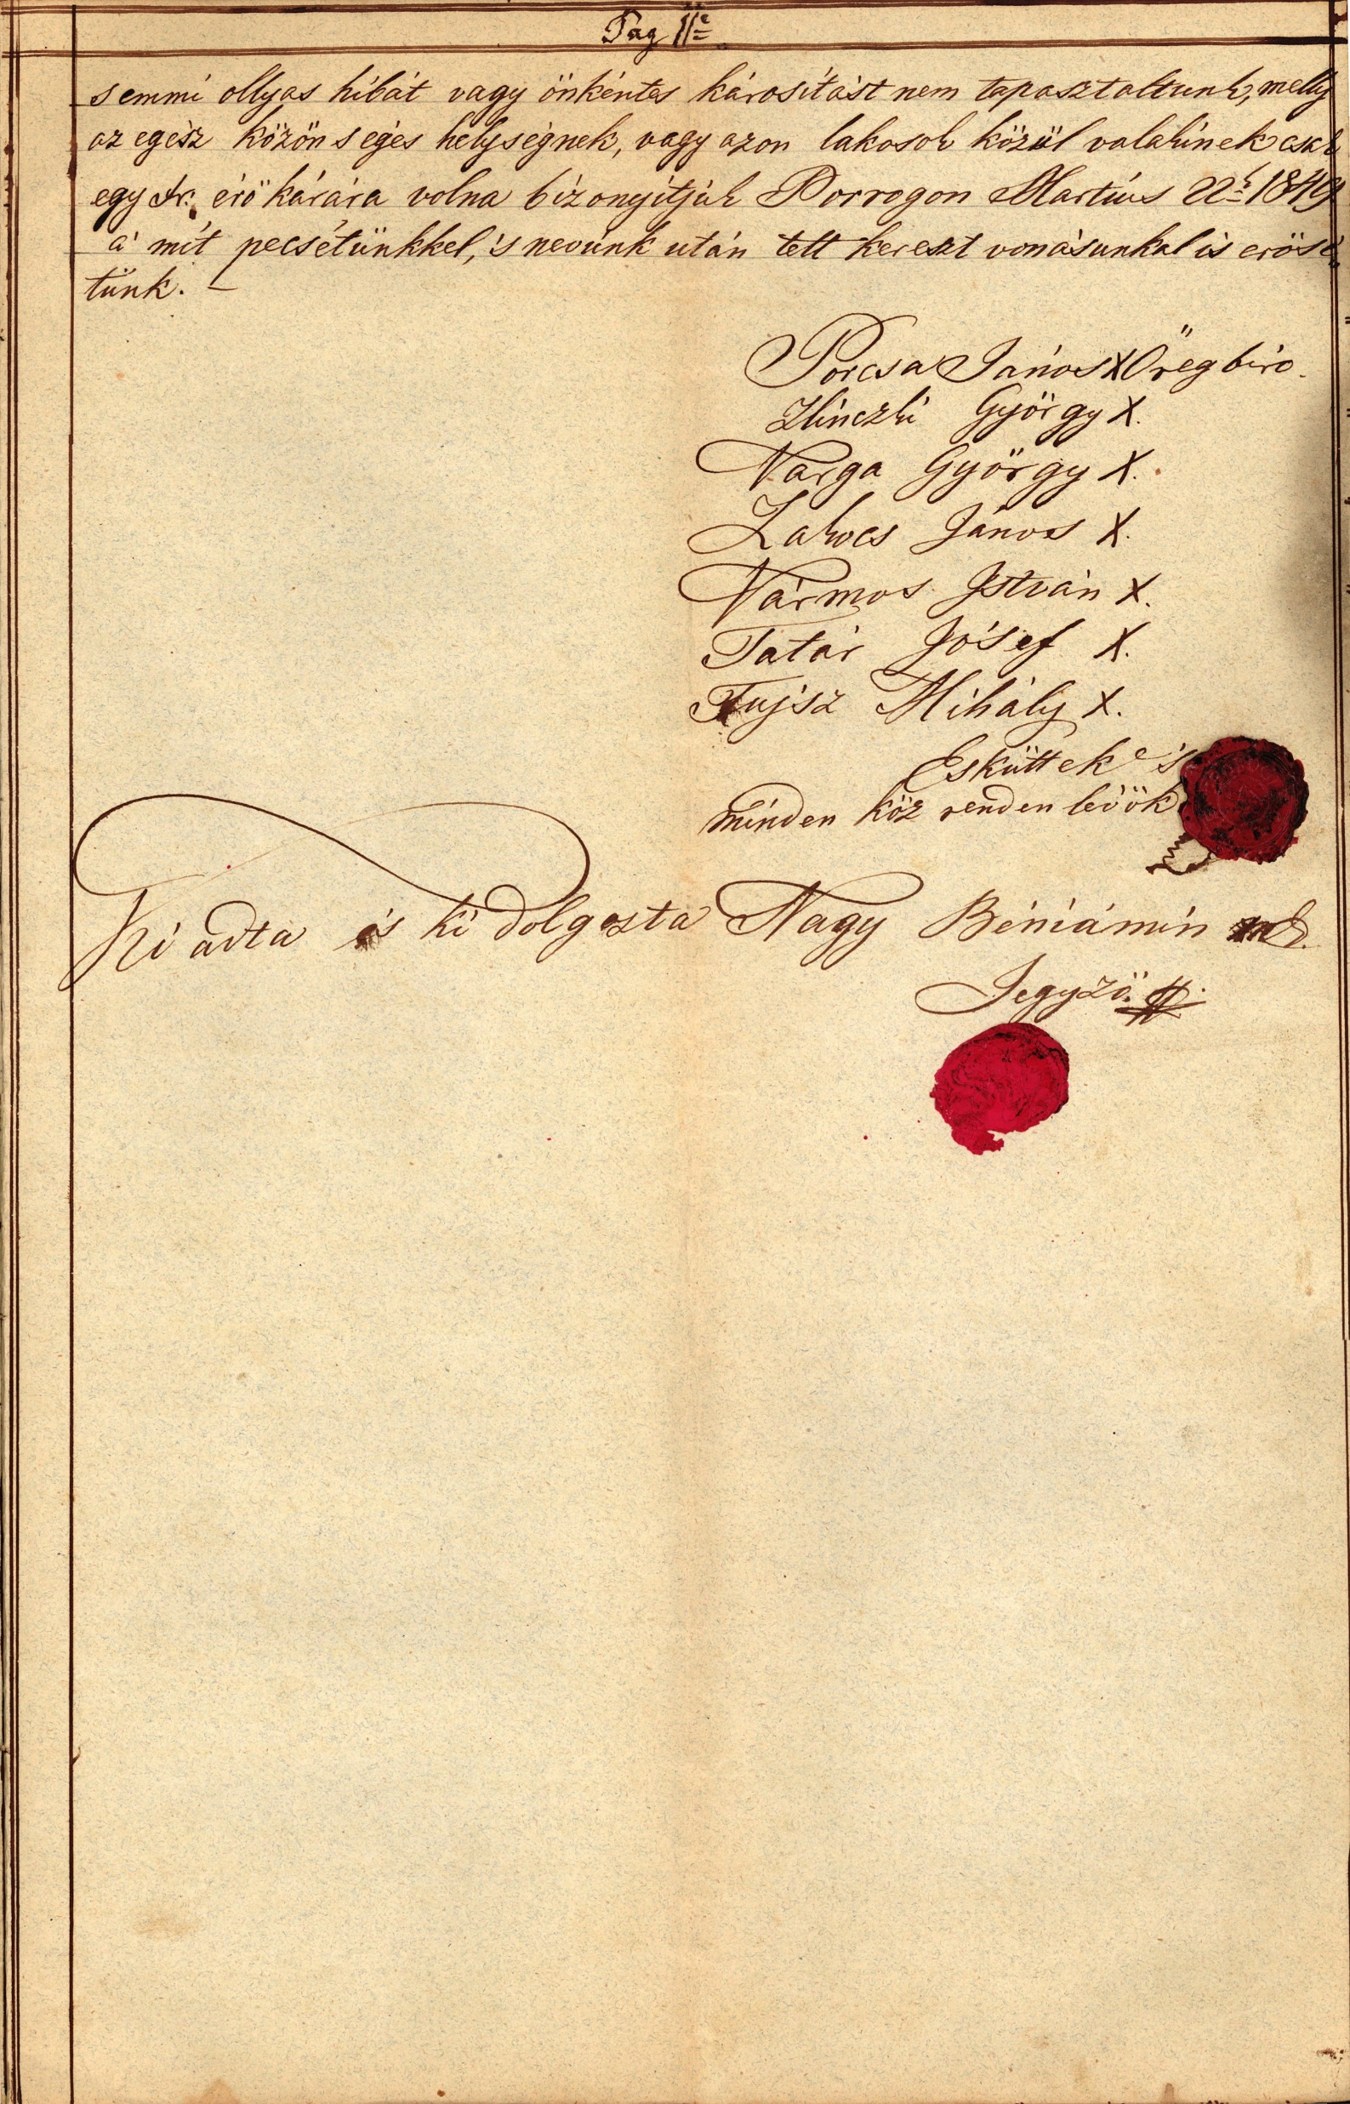
Kutatás a levéltárban, levéltári irattípusok, községbírói számadások. Porrog, 1847/1848.

Slide 30
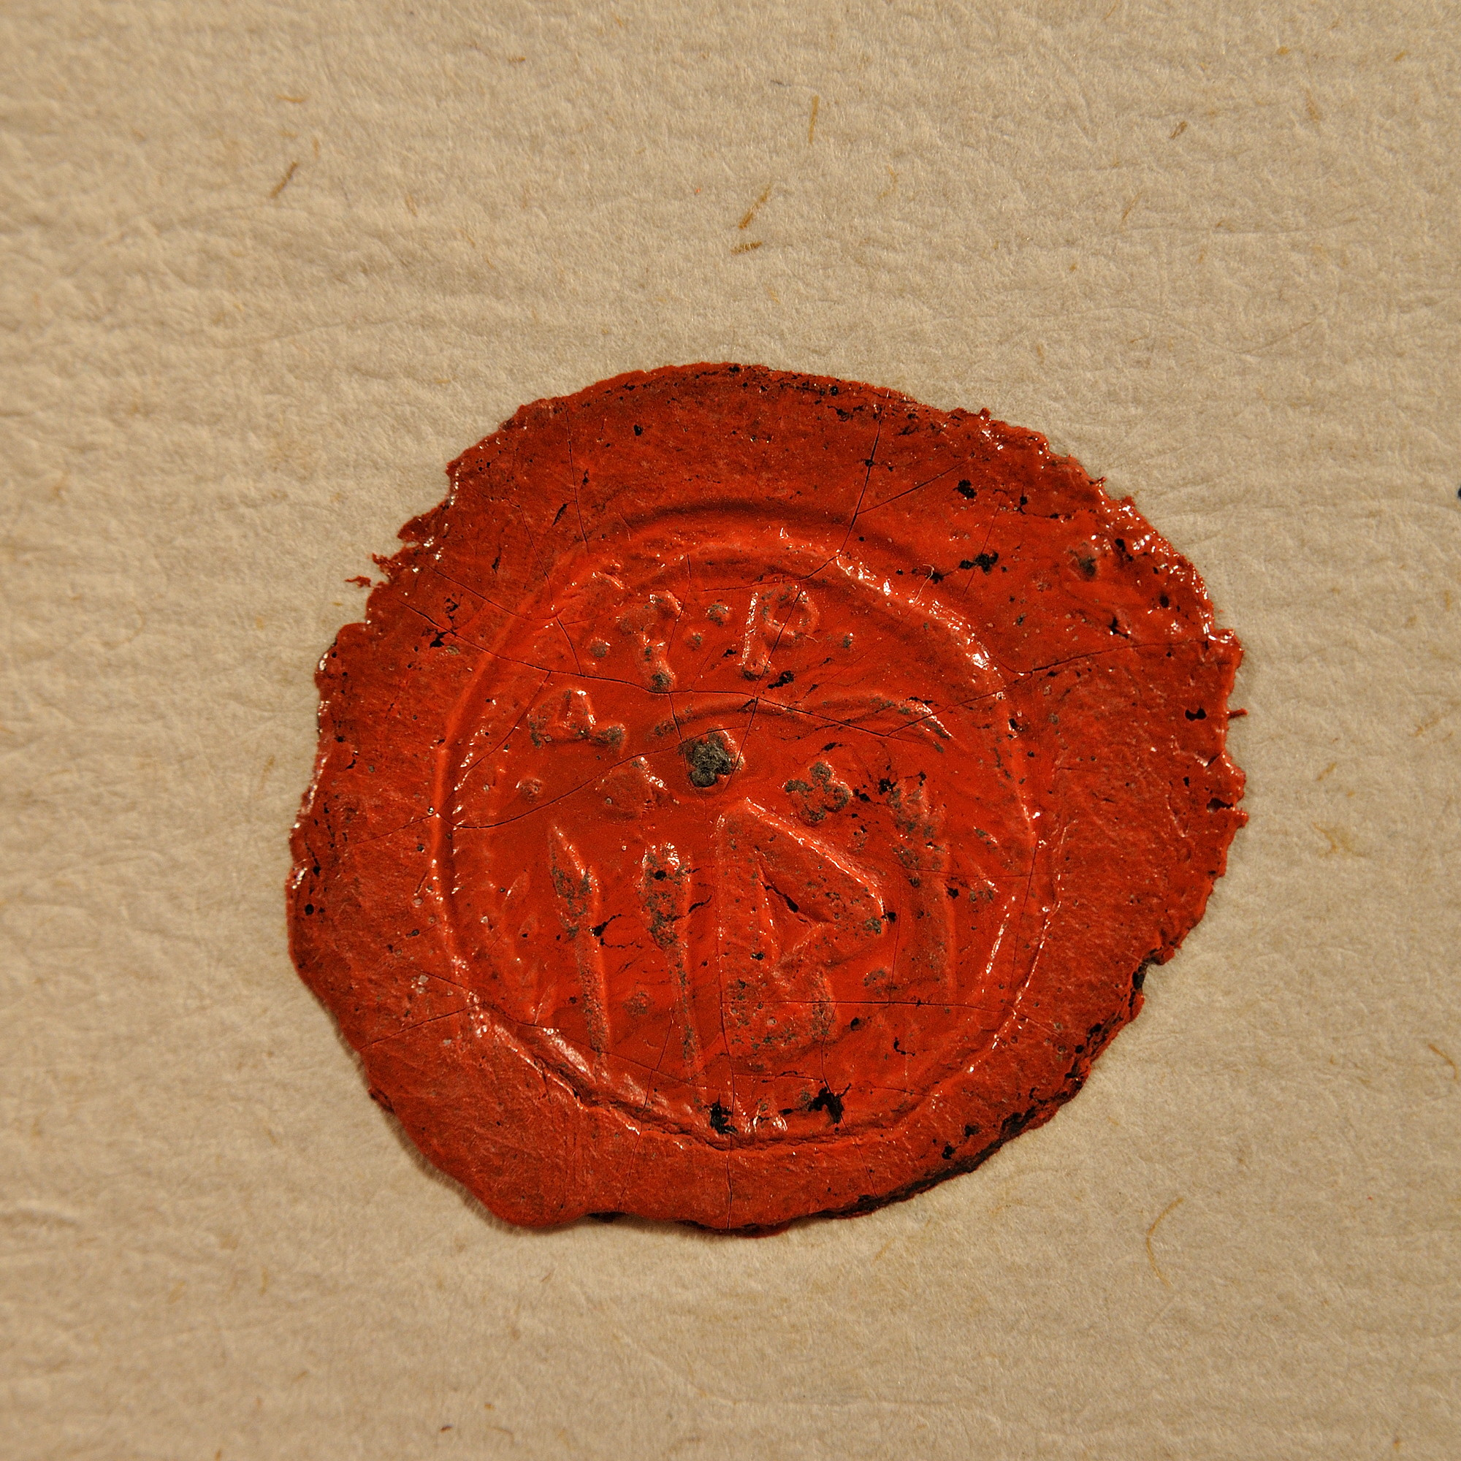
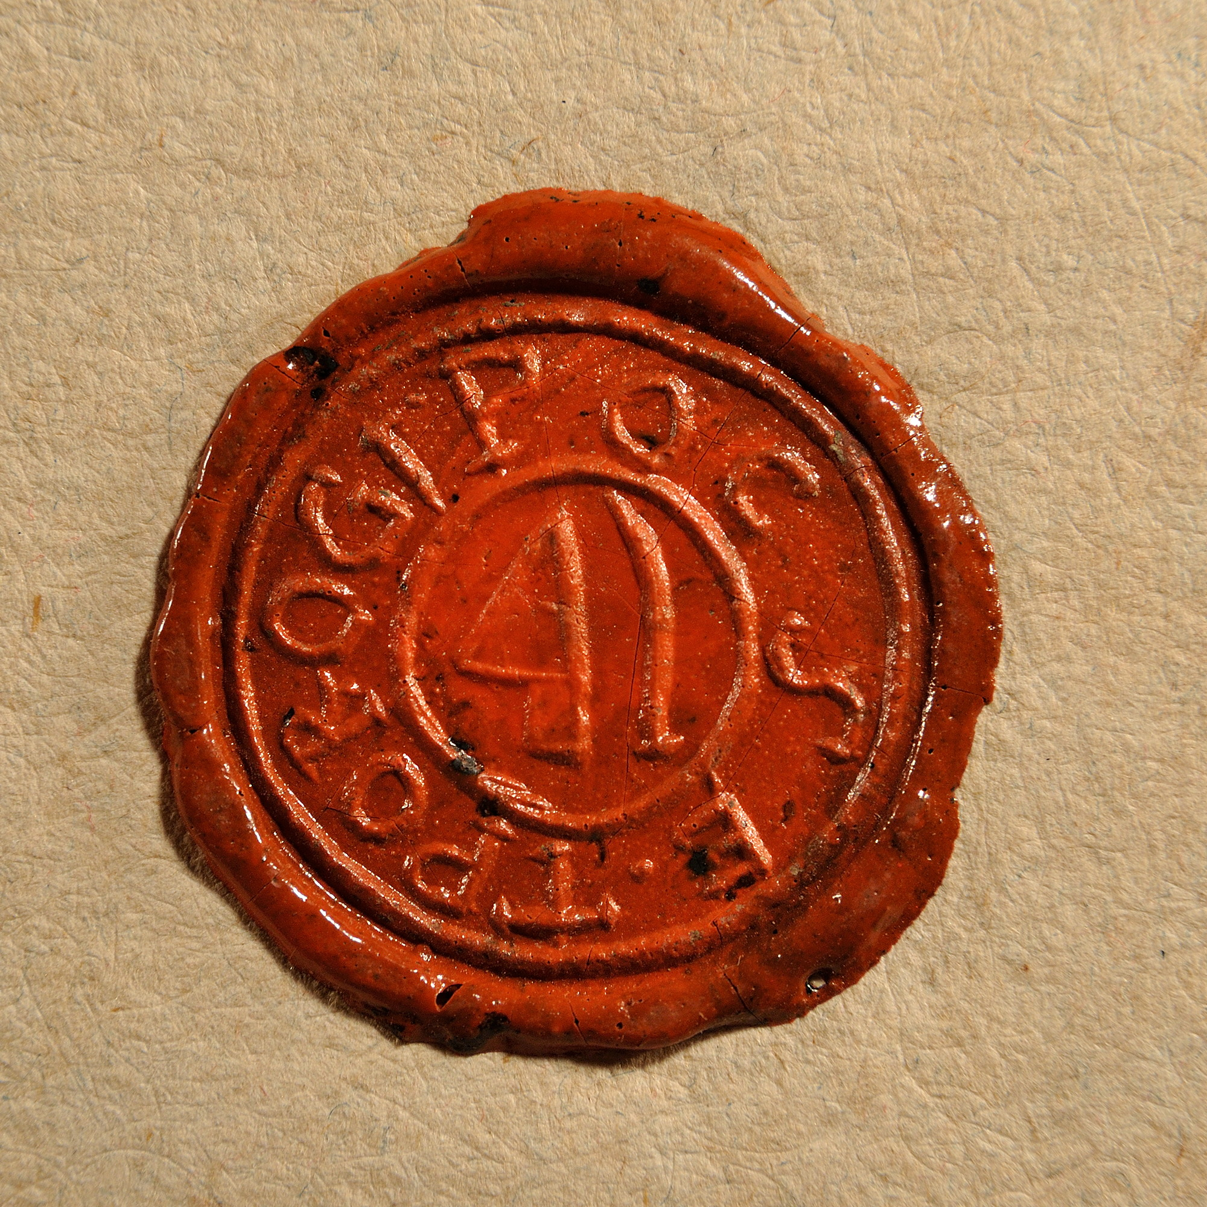
Porrogi pecsétek (Fejes László fotói)
1768
1790

Slide 31
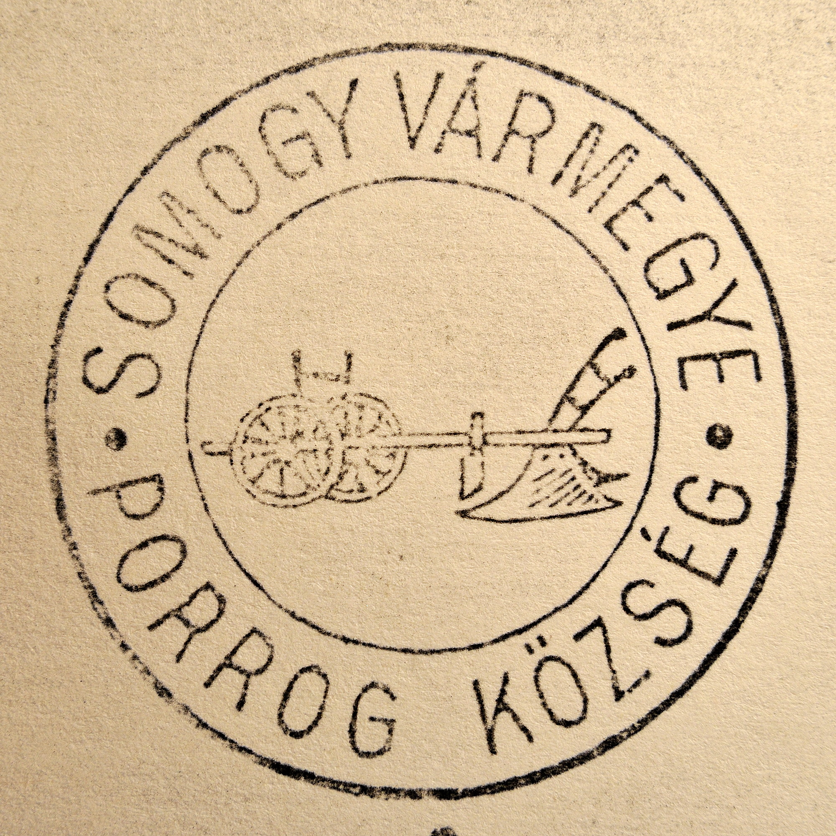
Porrogi bélyegzők (Fejes László fotói)
1891
1908

Slide 32
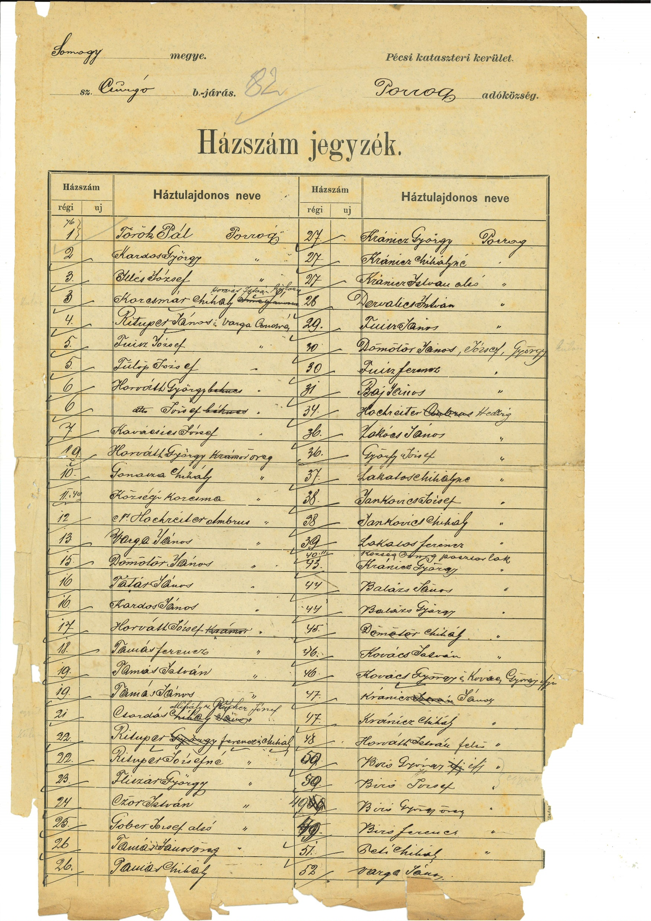
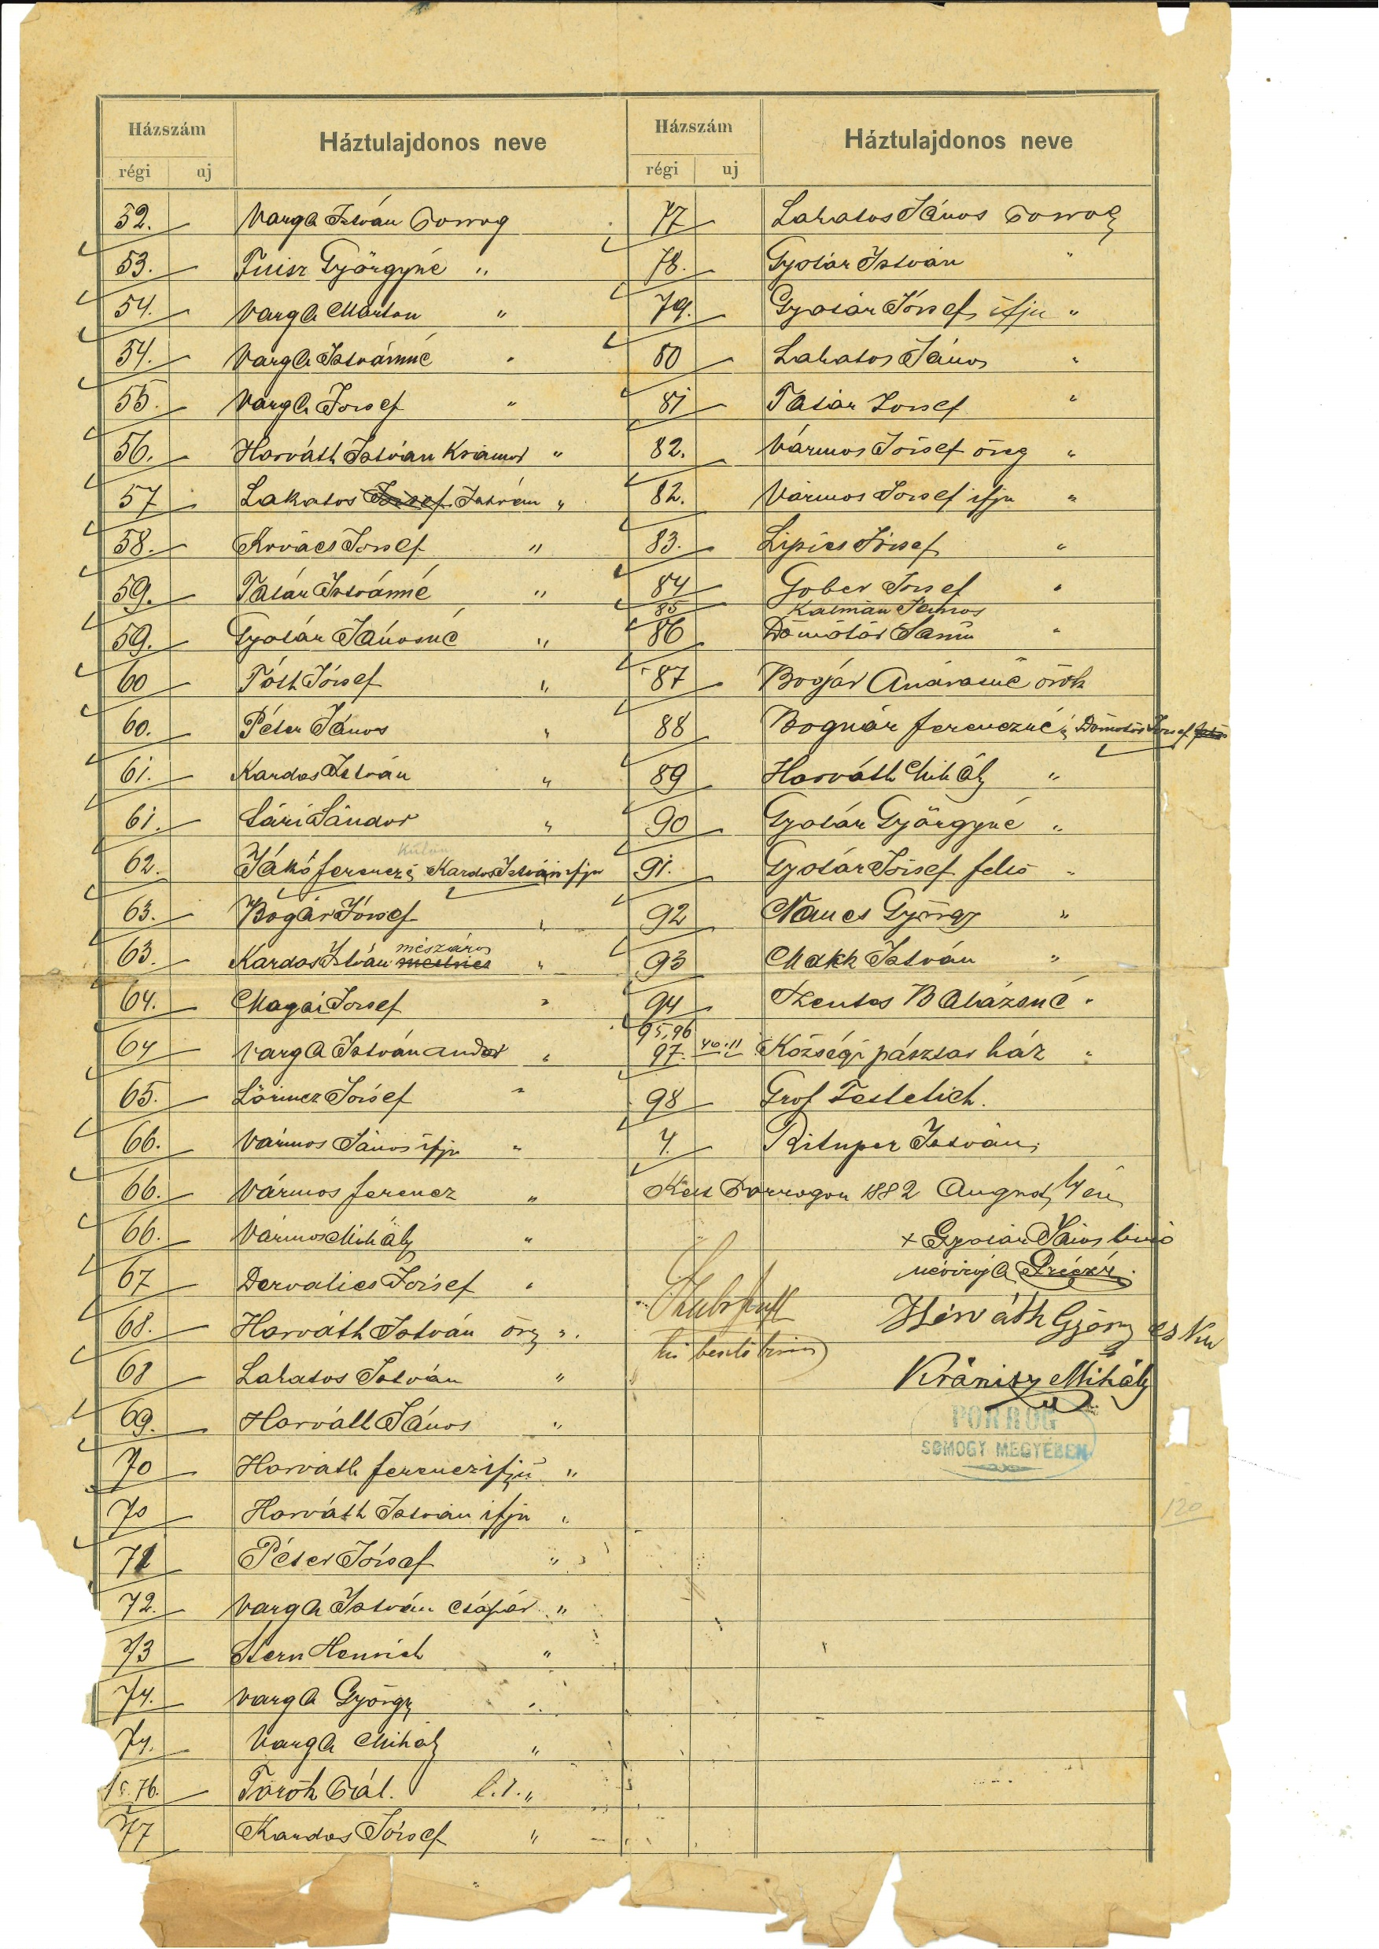
Kutatás a levéltárban, levéltári irattípusok, kataszteri iratok, házszámjegyzék 1882-ből

Slide 33
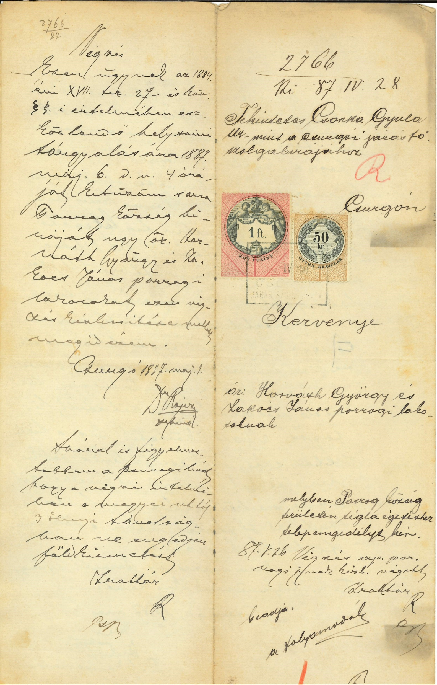
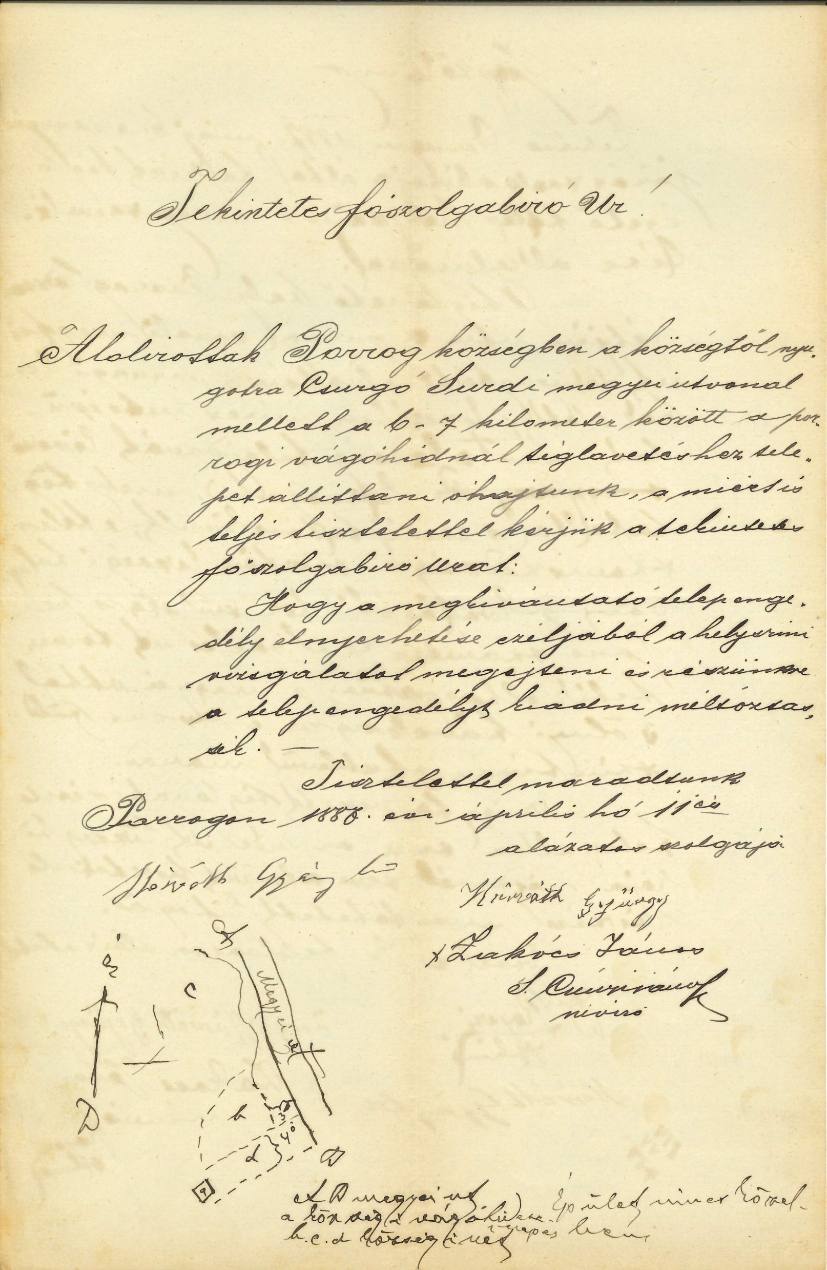
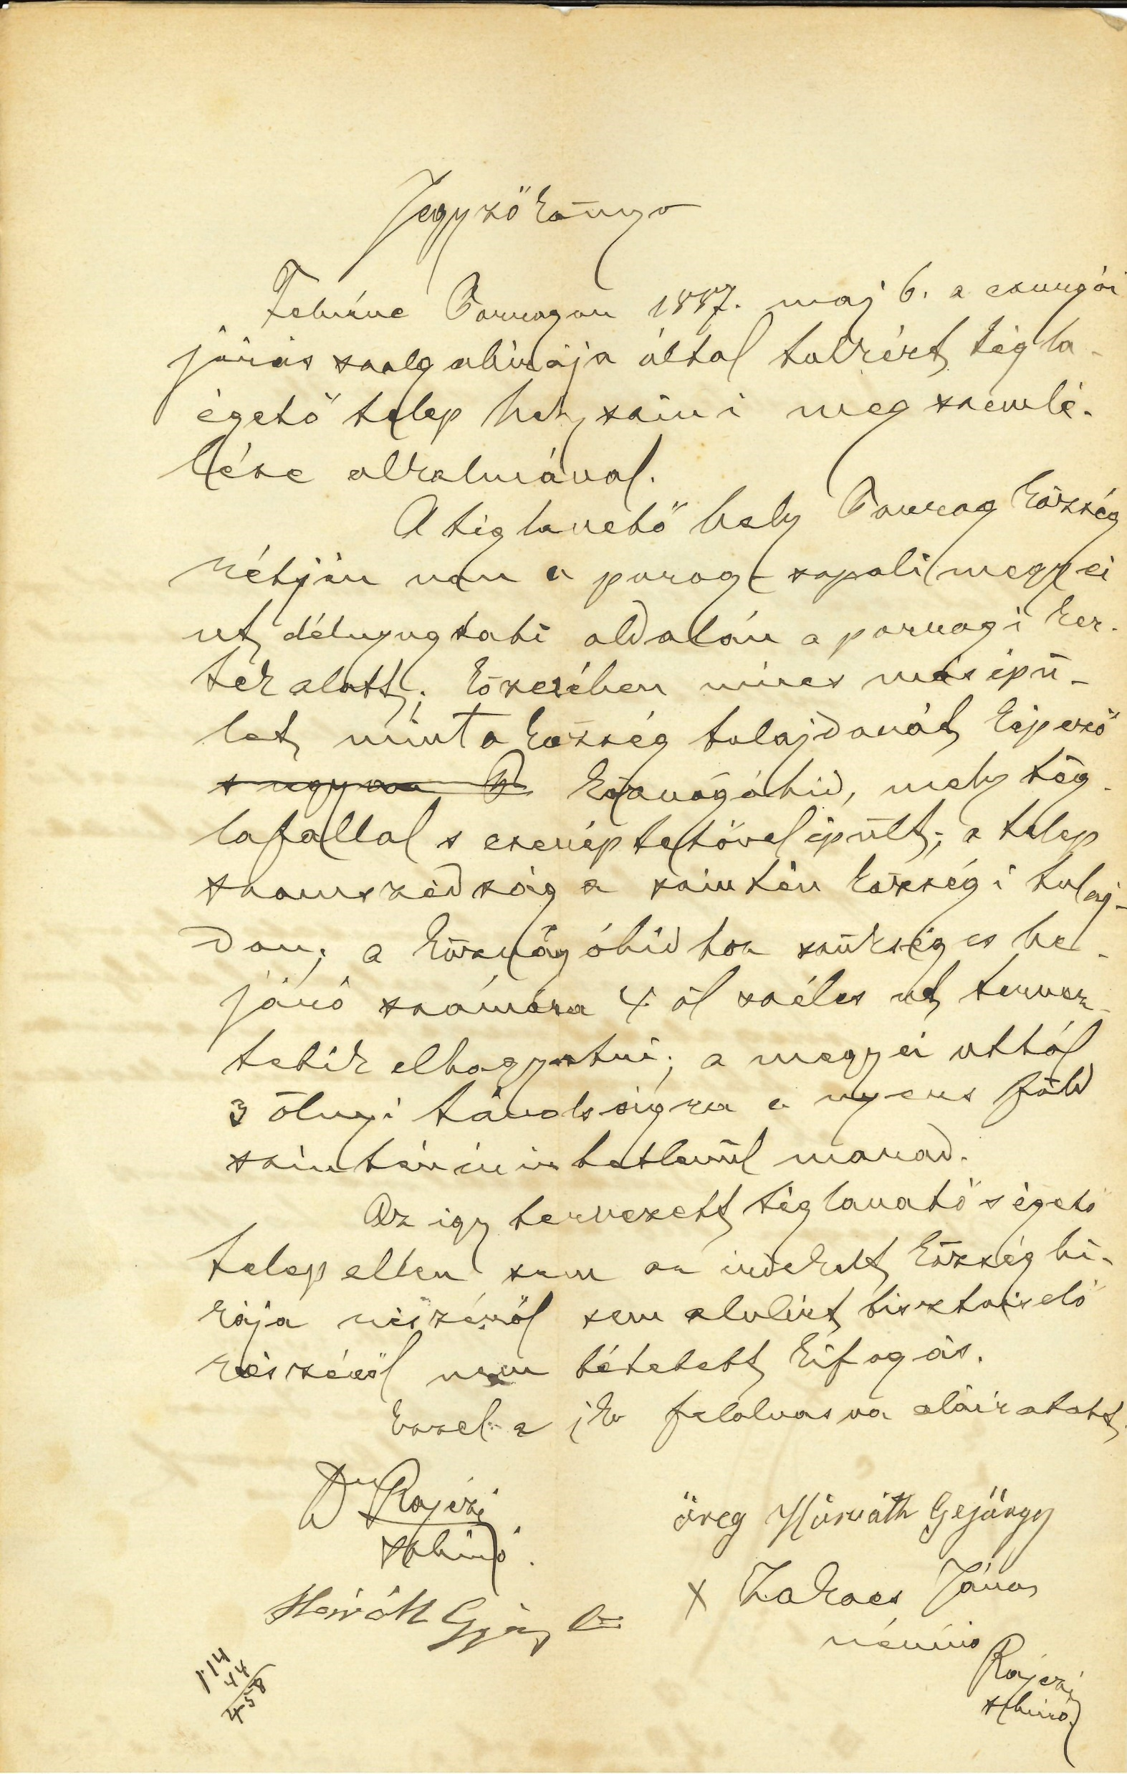
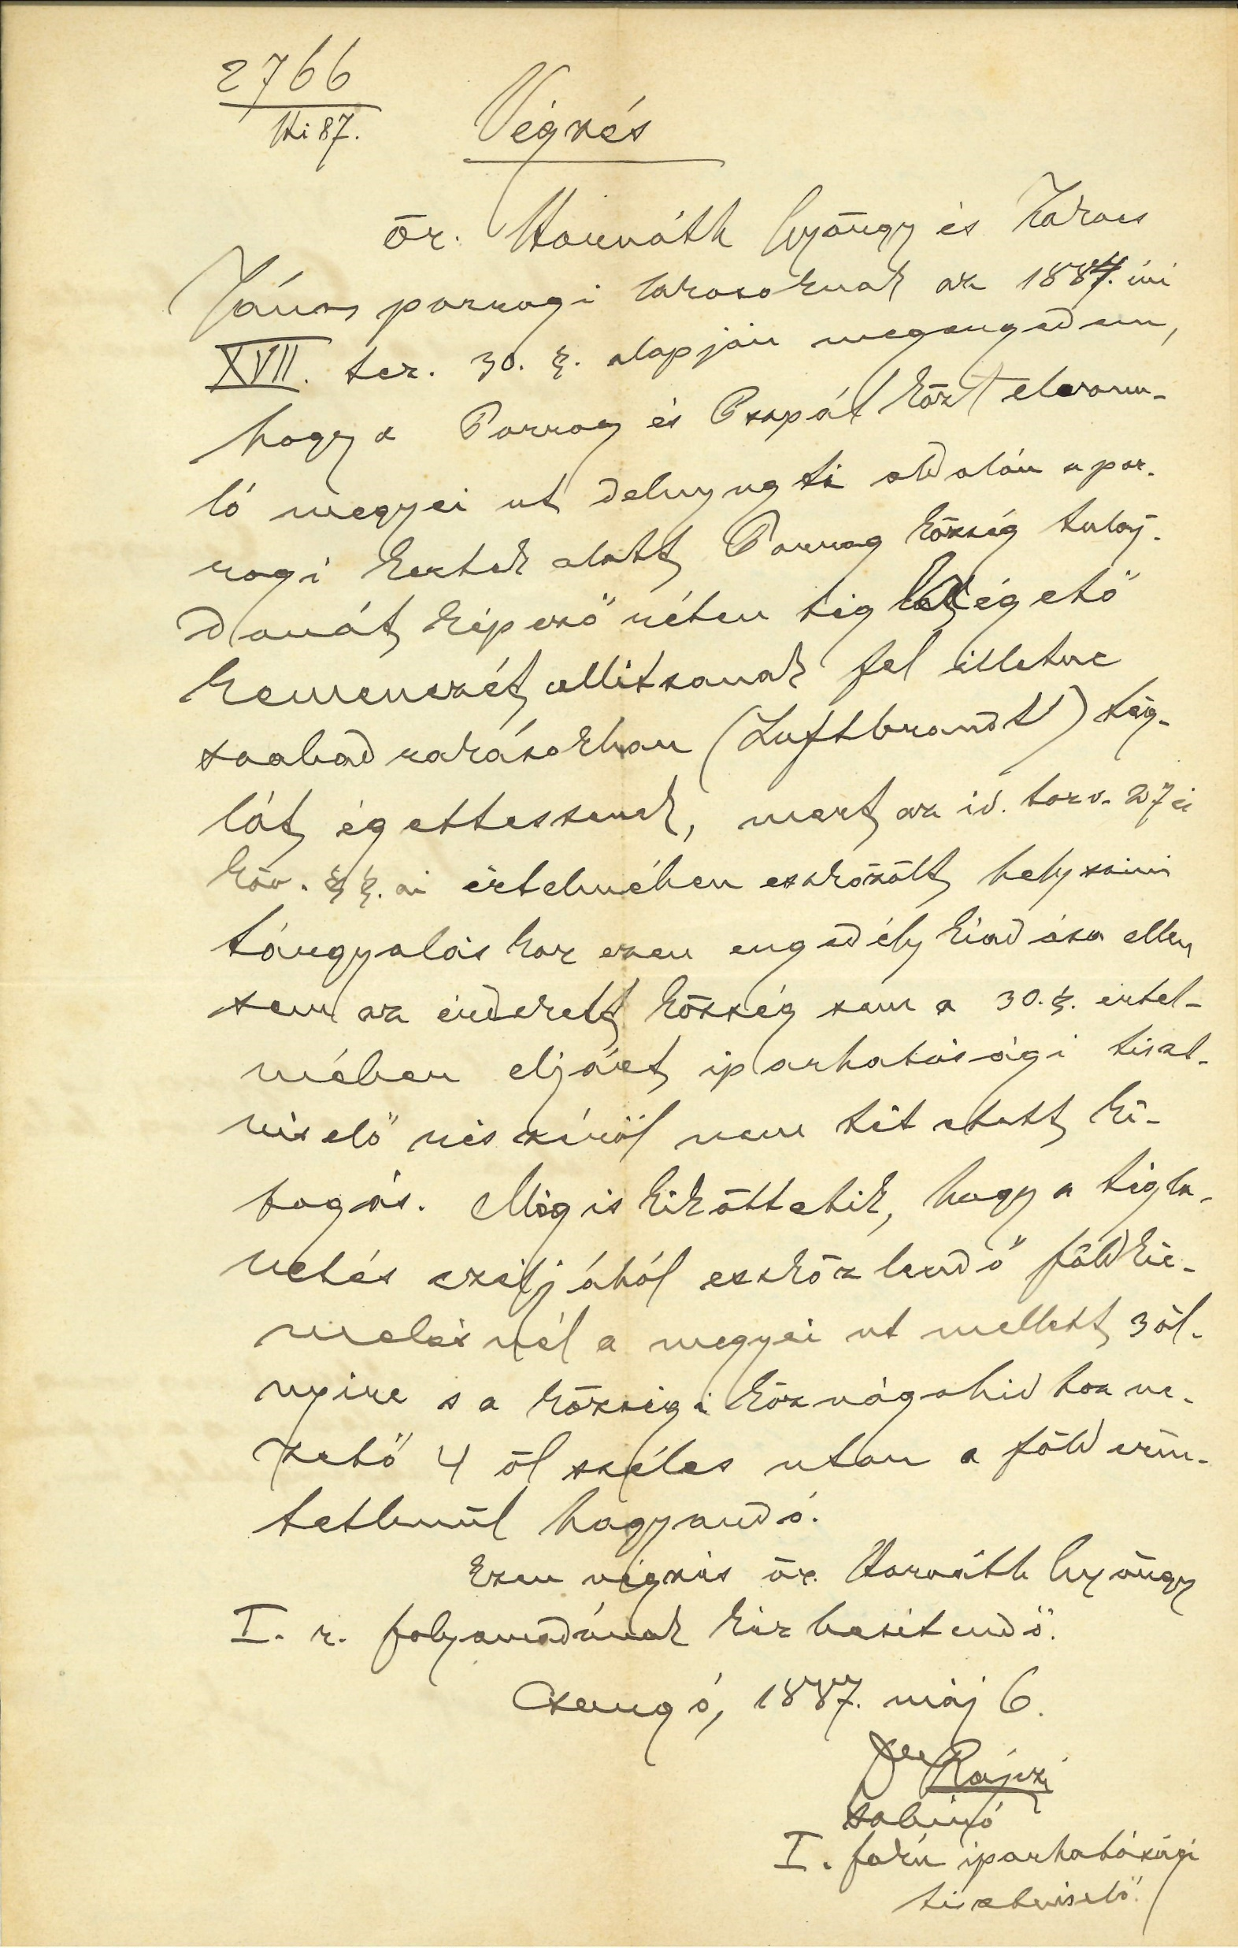
Kutatás a levéltárban, járási közigazgatási iratok (1872-1949) Egy porrogi téglaégető telep építési engedélye 1887-ből

Slide 34
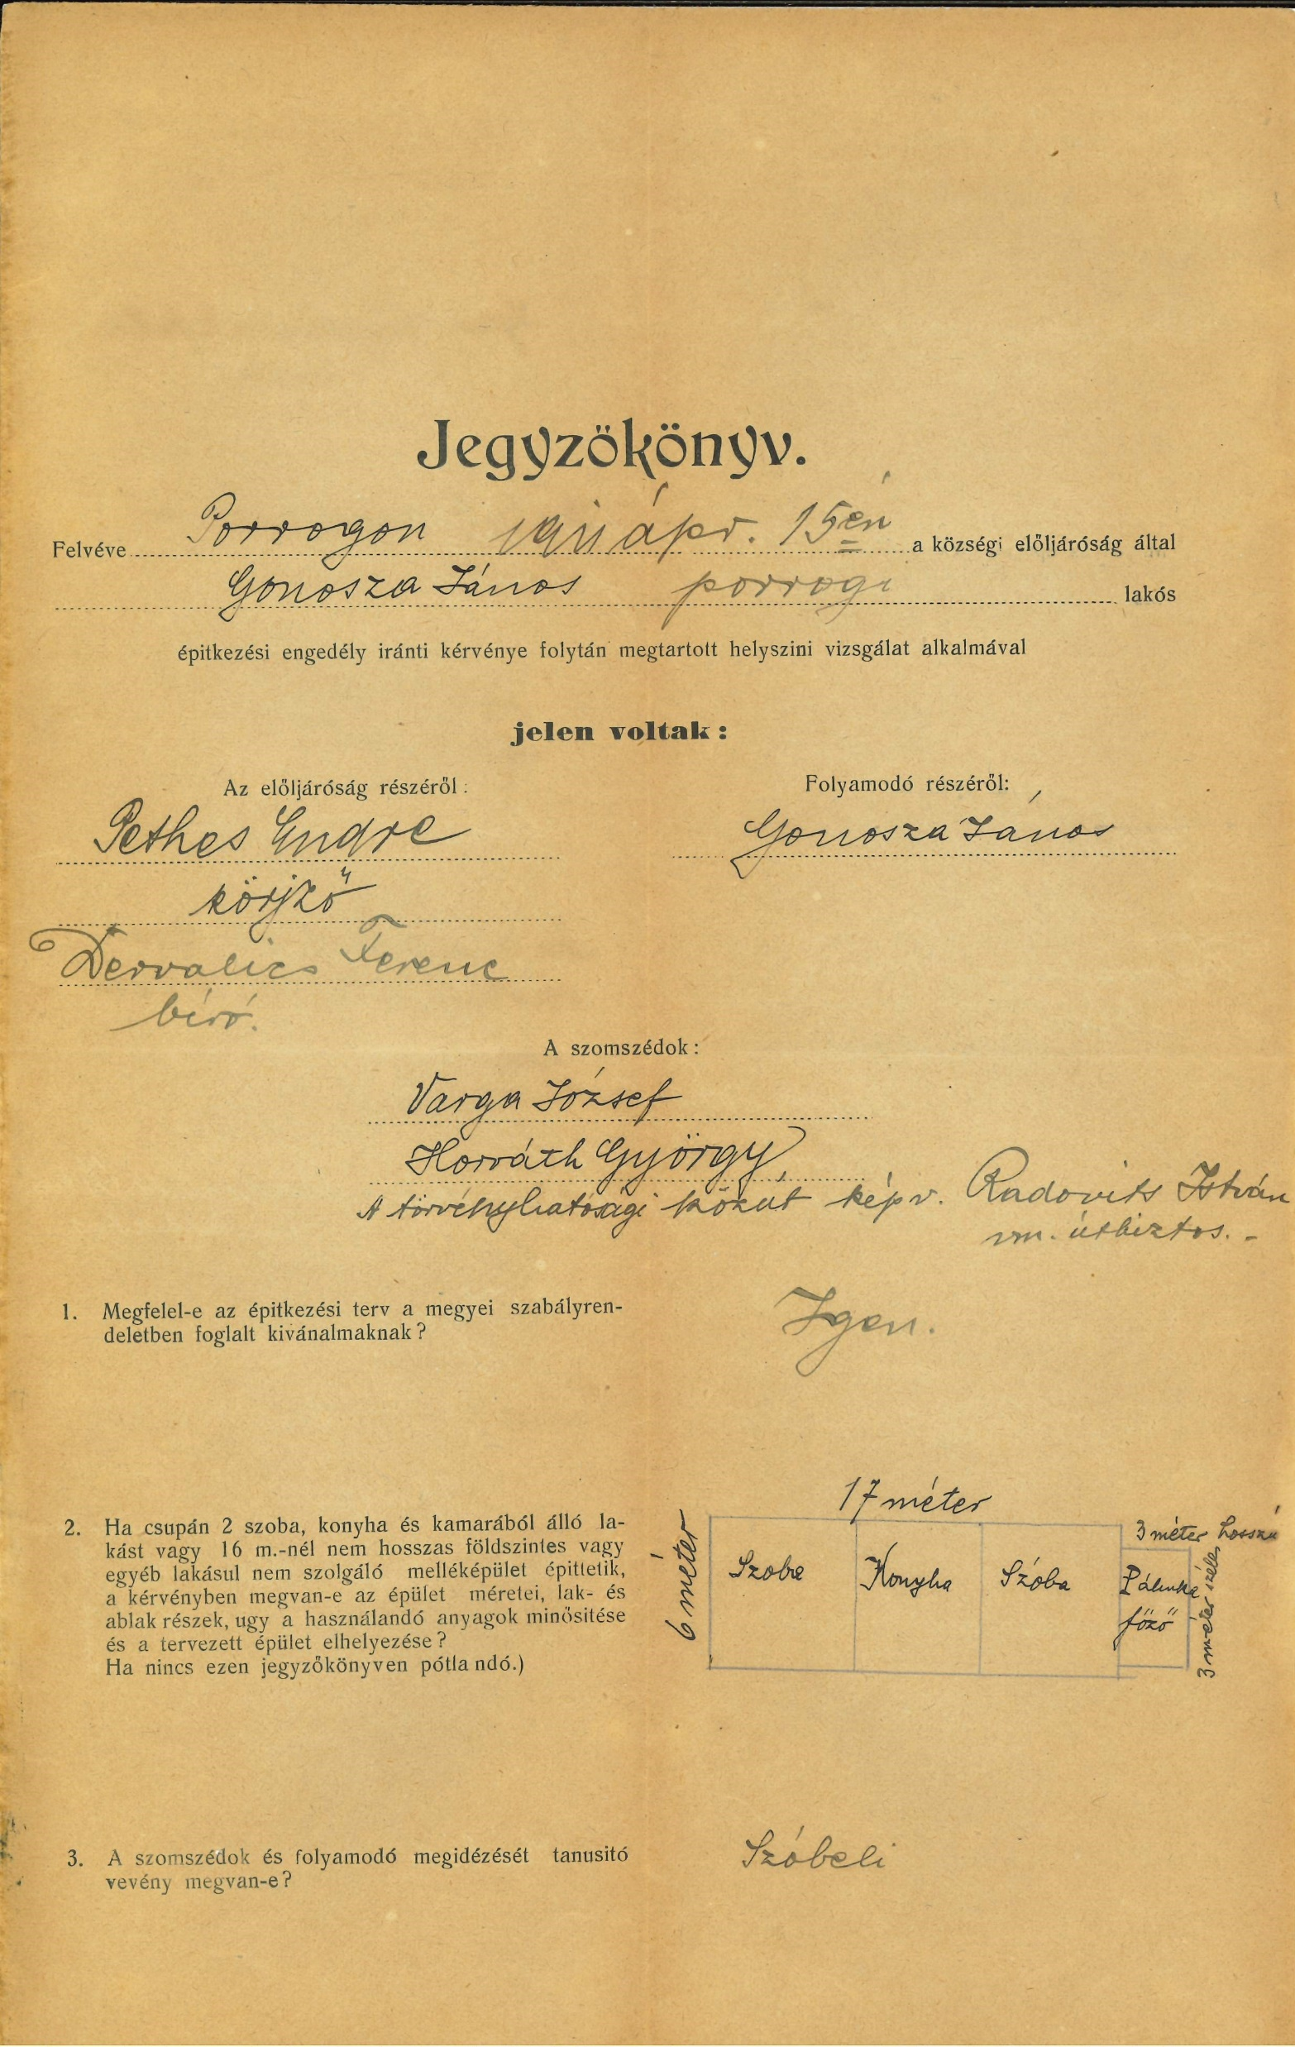
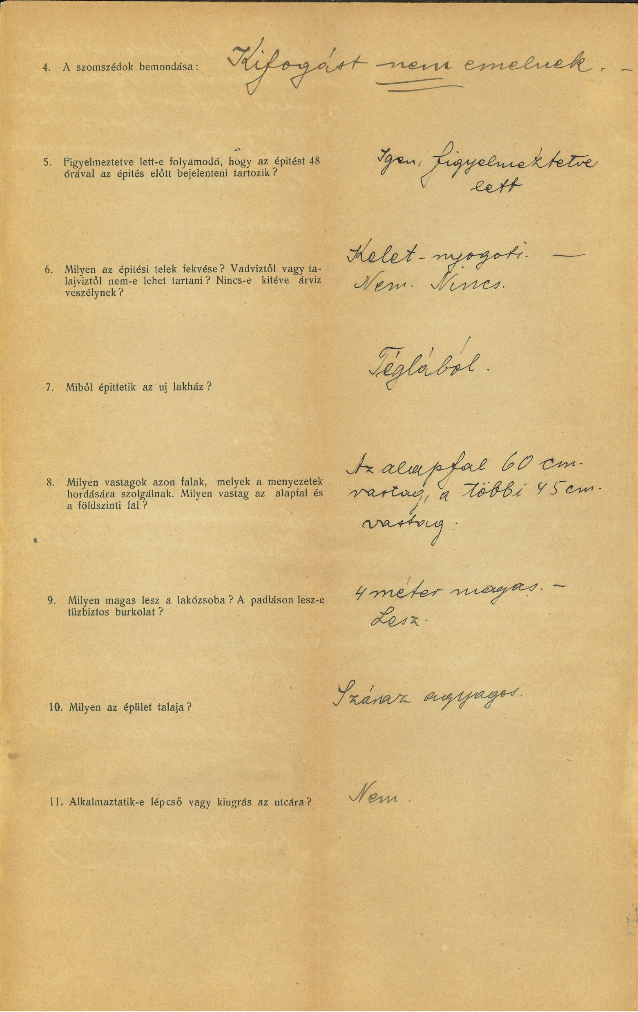
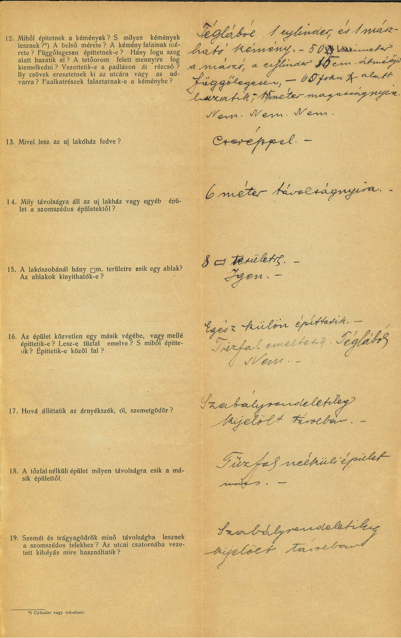
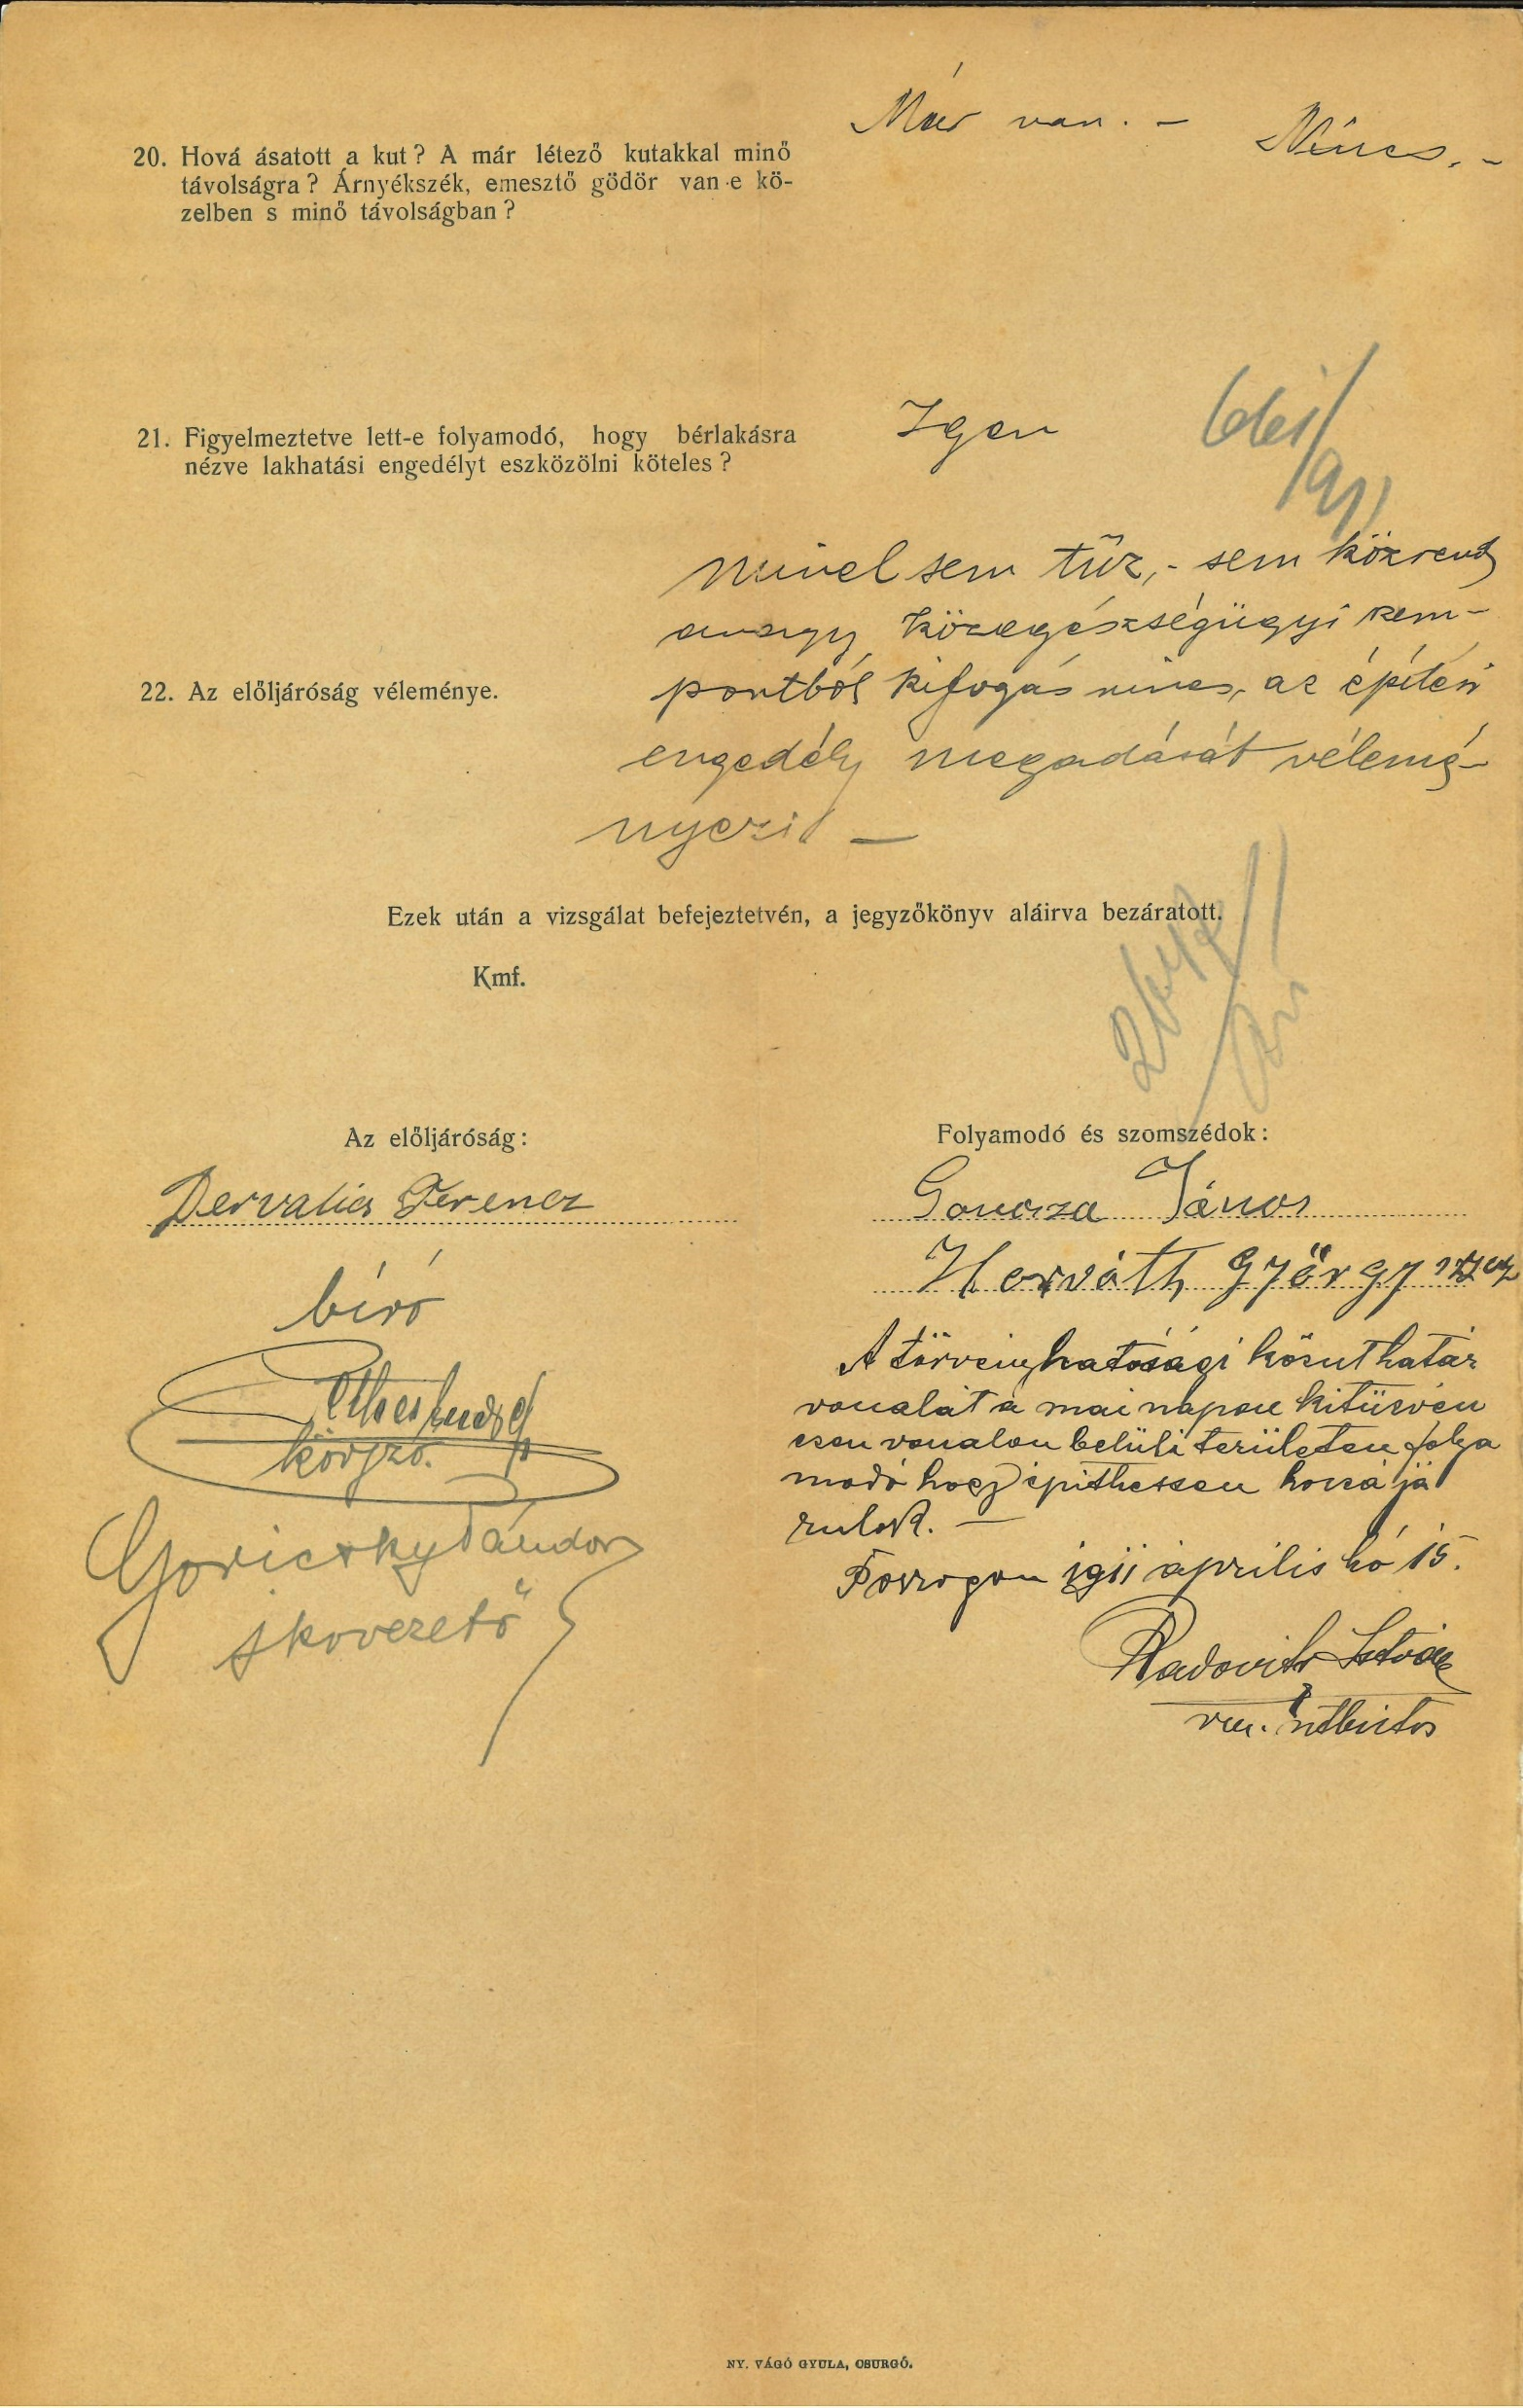
Kutatás a levéltárban, járási közigazgatási iratok (1872-1949) Egy porrogi ház és pálinkafőzde építési engedélye 1911-ből
Építtető: Gonosza János

Slide 35
Kutatás a levéltárban, járási közigazgatási iratok (1872-1949) Egy porrogi ház és pálinkafőzde alaprajza 1911-ből

Slide 36
Kutatás a levéltárban, községi iratok (1872-1949), porrogi képviselő-testületi jegyzőkönyv 1926-ból

Slide 37
Kutatás a levéltárban, levéltári irattípusok, tanácsi iratok (1950–1990), tanácsülési jegyzőkönyv 1953-ból

Slide 38
Kutatás a levéltári adatbázisokban adatbazisokonline.mnl.gov.hu

Slide 39
Köszönöm megtisztelő figyelmüket!
Nübl János
nubl.janos@mnl.gov.hu

